Slide 1


SAP Business ByDesign
Digitalizálja üzletvitelét
Partner log

Slide 2
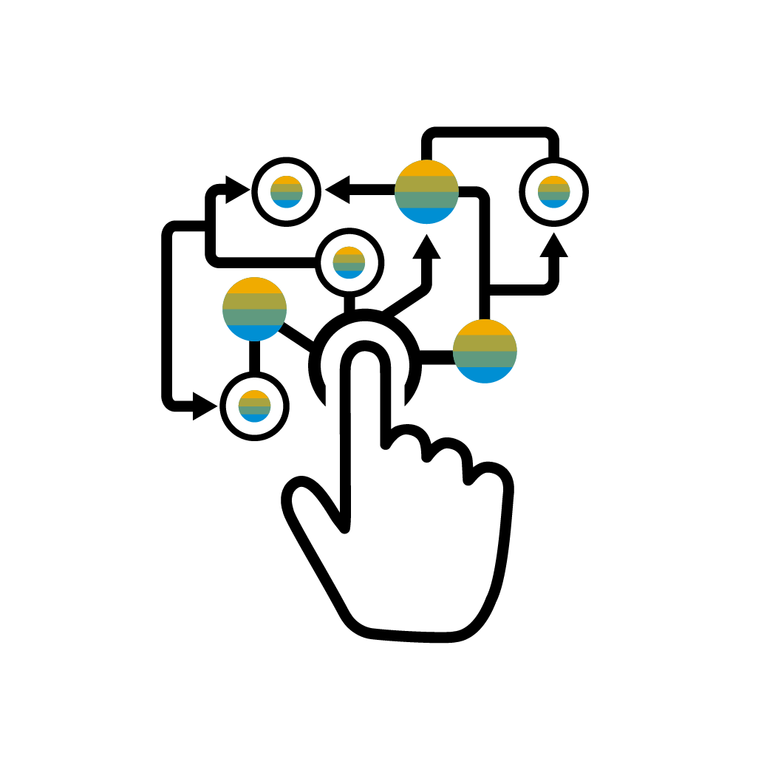

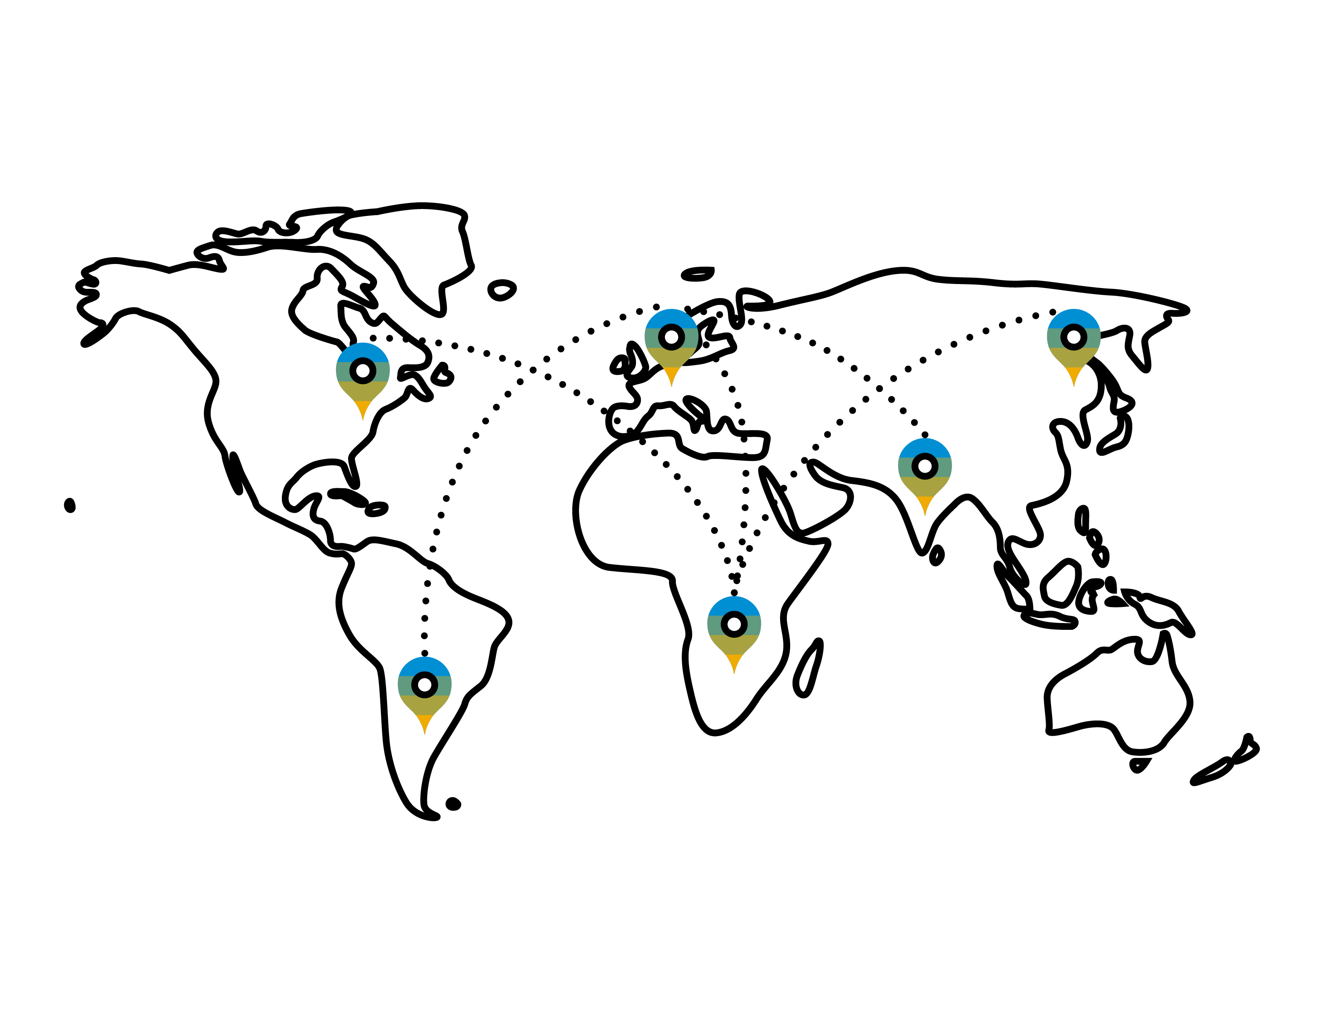
Vállalatirányítási szoftver – miért érdemes megfontolni?
Szilárd alapok és biztos hátország a tartós fejlődés kulcsa
Digitalizáció
Valós idejű adatokon nyugvó gyors üzleti döntéshozatal
Automatizált üzleti folyamatok a hatékonyság növelése érdekében
Növekedés
A gyors növekedés következtében hamar kinőjük a meglévő rendszerek adta kereteket
A növekedés csak a legjobb gyakorlatok által igazolt vállalati folyamatokkal tartható fenn
Terjeszkedés
Új piacok meghódításához nélkülözhetetlen egy jó ERP
A csoportszintű működés hatékony összehangolása egyetlen közös ERP-ban

Slide 3



A jó felhőalapú szoftver... biztosítja, hogy arra összpontosítsa energiáit, amihez a legjobban ért
Átláthatóság
Hatékonyság
Egységes megközelítés
Specifikus vállalati igényekhez illeszthető megoldás segíti az átlátható működést
Egyetlen közös adatbázisban egységes közös törzsadatokkal támogatott döntéshozatal hidalja át a tagolt szervezetet
A felhasználó keze alá dolgozó megoldás, beépített képzési modul, csökkenő időráfordítás
Egymáshoz kapcsolt üzleti folyamatok támogatják a hatékony működést
Nincs szükség nagyösszegű induló IT beruházásra
A felhőalapú vállalati szoftver csökkenti az IT jellegű működési költségeket
Magasabb szintű IT működési biztonság, adatvédelem

Slide 4



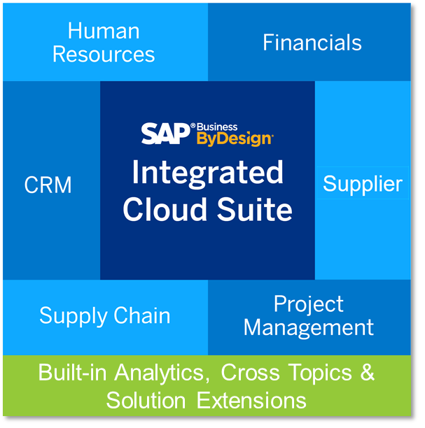
Az SAP Business ByDesign világszinten bizonyított felhőalapú megoldás
8 798 üzleti vállalkozás használja világszerte nap mint nap az SAP Business ByDesign-t (+23% év/év)
Tények és számok
151 országban telepítve (+10%)
121 országban >1000 pü-i dokumentum (+10%)
23 millió vevői rendelés (+47%)
945 ezer projekt (+18%)
39,4 millió vevői számla (+38%)
57 millió munkaidő rögzítés (+30%)
503 millió országban számviteli bizonylat (+42%)
7,9 millió szállítói megrendelés (+31%)
2,4 millió nyilvántartott állóeszköz (+34%)
531 ezer nyilvántartott munkavállaló (+25%)
5,05 millió gyártói megrendelés (+32%)
4 606 add-in (+31%)
Legyen
naprakész
Folyamatos
innováció
Használatra kész
üzleti csomag
Növekedéshez
tervezve

Slide 5



Teljeskörű digitalizáció a vállalat igényeihez igazítva
SAP Business ByDesign
Emberi erőforrások
HR folyamatok, szervezet-menedzsment, munkaidő- és jelenlét-nyilvántartás, személyi asszisztens
Pénzügy és számvitel
Valós idejű pénzügyi- és vezetői számvitel, kontrolling, cash flow és likviditáskezelés
Ügyfélkapcsolat-kezelés
Marketing, lead-menedzsment, értékesítés, ügyfélszolgálati és háttérirodai folyamatok
Szállítók / Beszerzés
Egységes beszerzési és szerződéskötési folyamatok, stratégiai beszerzés, árajánlatkérések, szerződések kezelése
Ellátási lánc kezelése
Termékfejlesztés, ellátási lánc teljes menedzsmentje, előrejelzés, anyagszükséglet-tervezés, gyártás, raktározási- és logisztikai folyamatok
Projektmenedzsment
Az összes működési területet integráló projektmenedzsment, valós idejű nyomon követés, teljesítménymérés

Slide 6



Folyamatos innováció
Minden benne van, ami a növekedéshez szükséges
Az SAP Business ByDesign egységes koncepciója
A legkorszerűbb funkcionalitás biztosítása
Folyamatosan a technológiai élvonalban
Felhőalapú megoldás
Innováció közvetlenül a felhőből költségek és bonyodalmak nélkül
Negyedéves frissítések
Minden új funkcionalitás automatikusan beépül
Skálázhatóság és rugalmasság
Rugalmas illeszthetőség és bővíthetőség

Slide 7
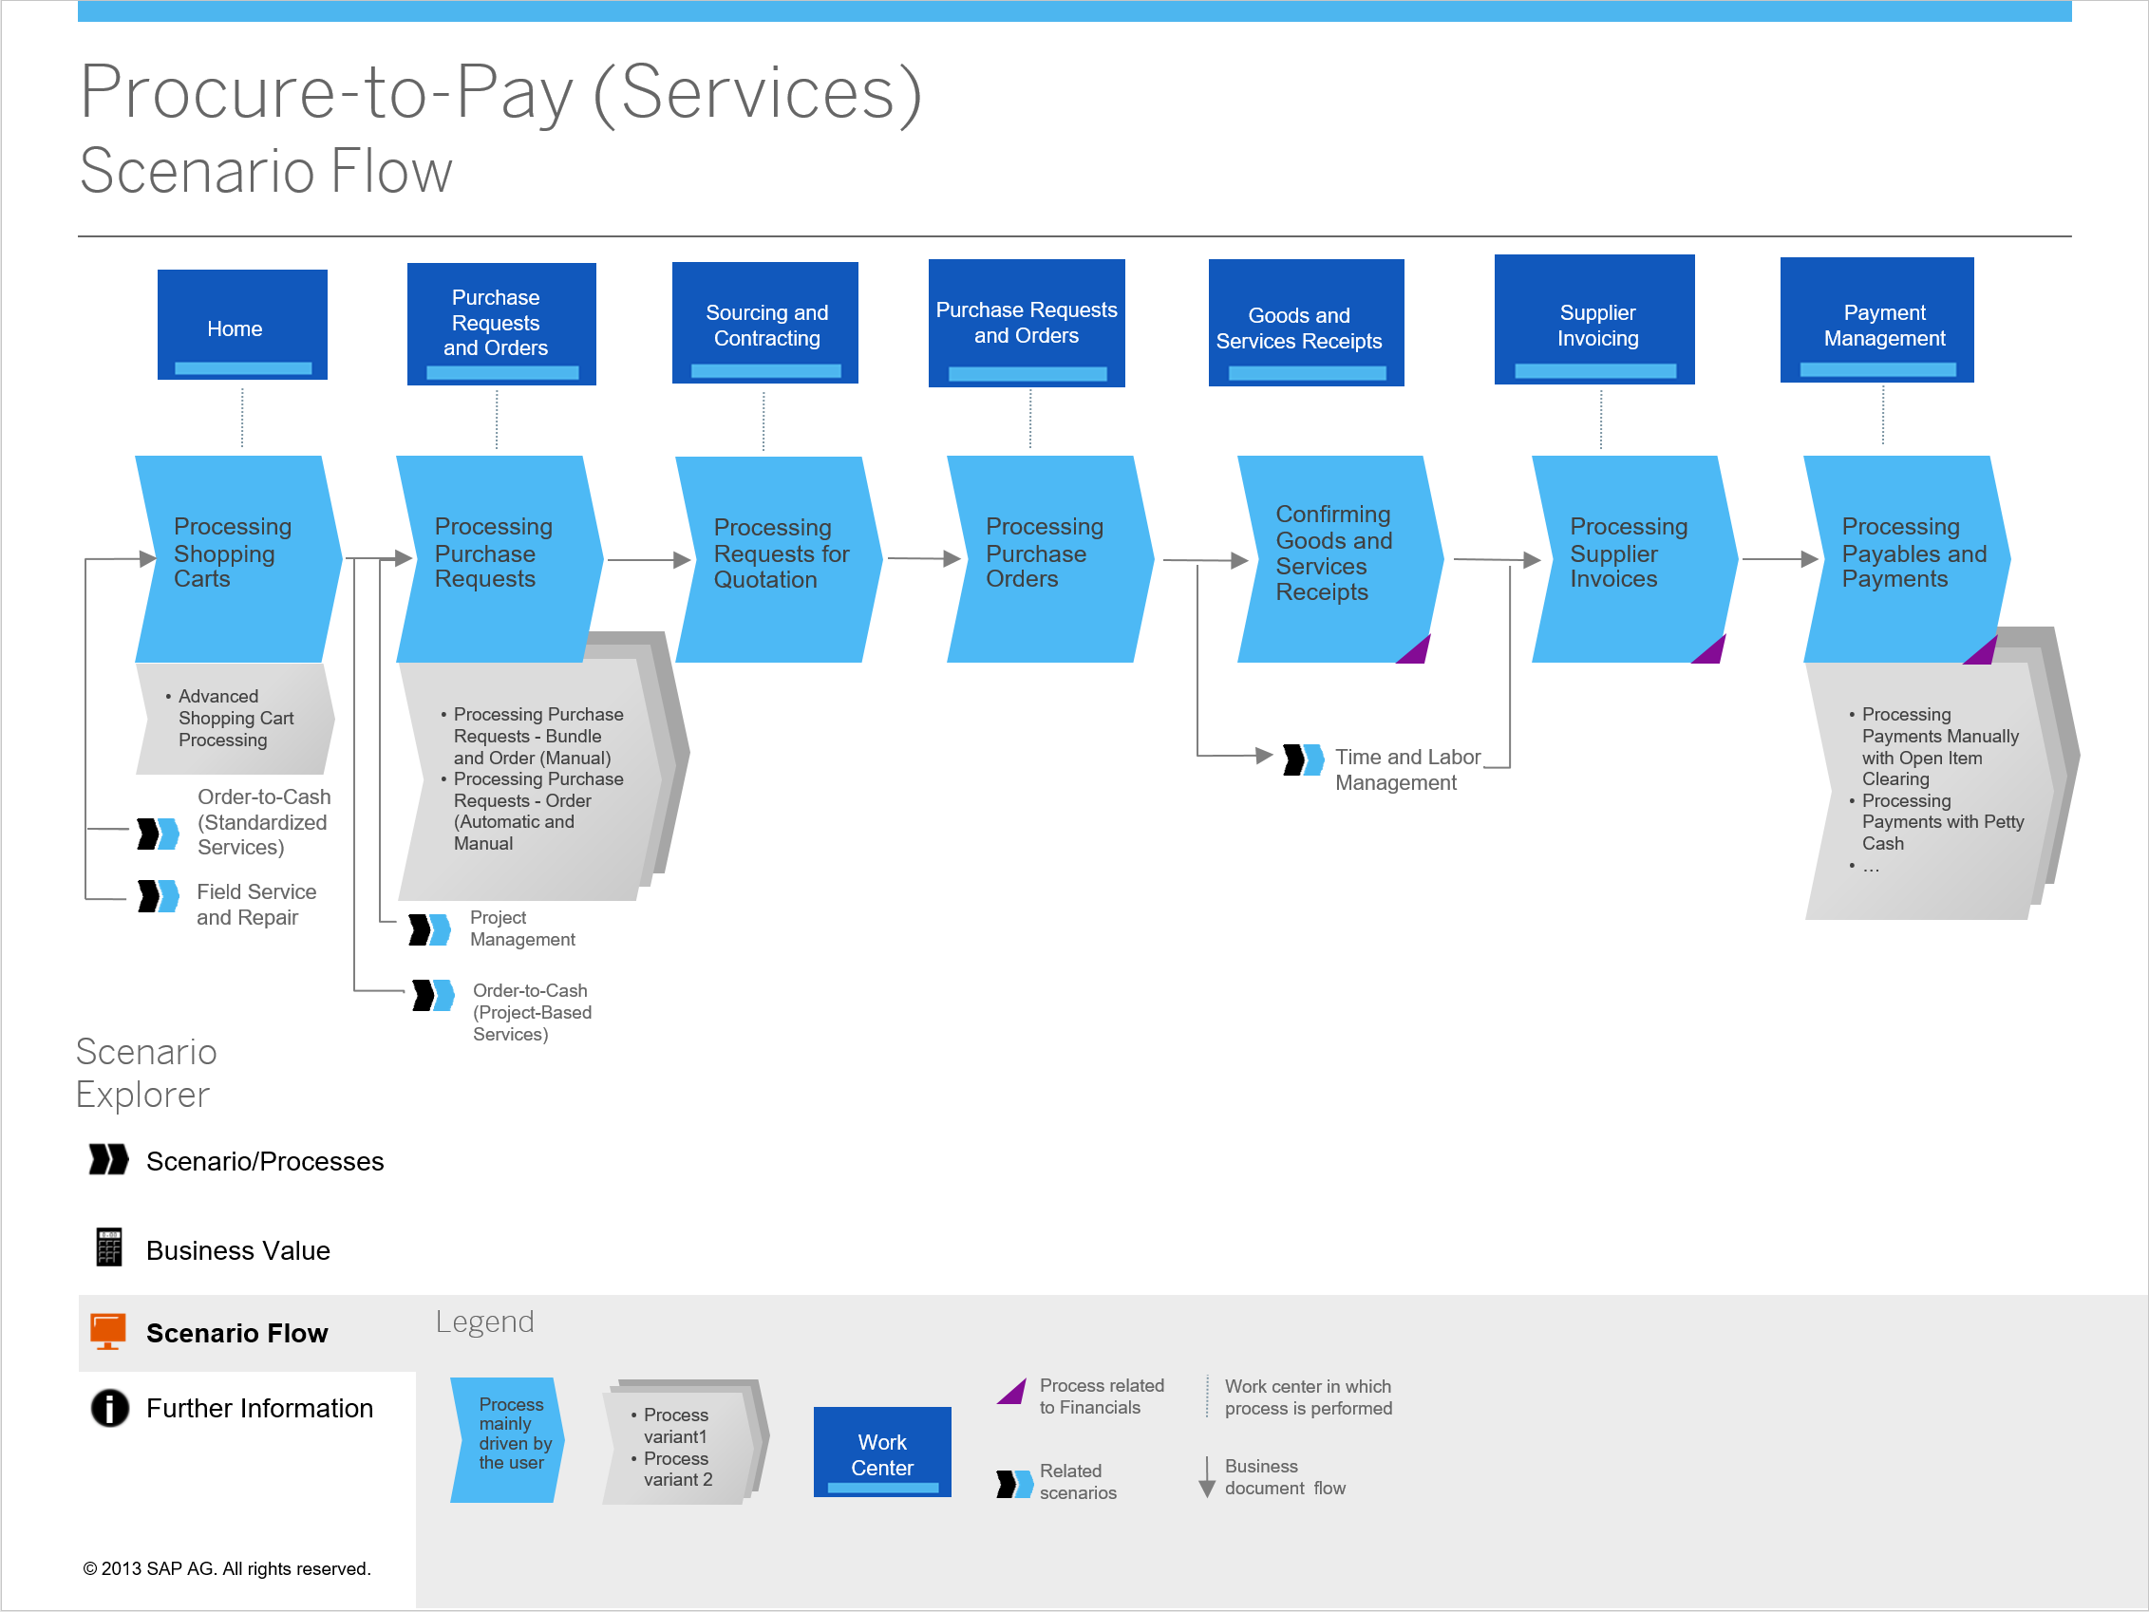
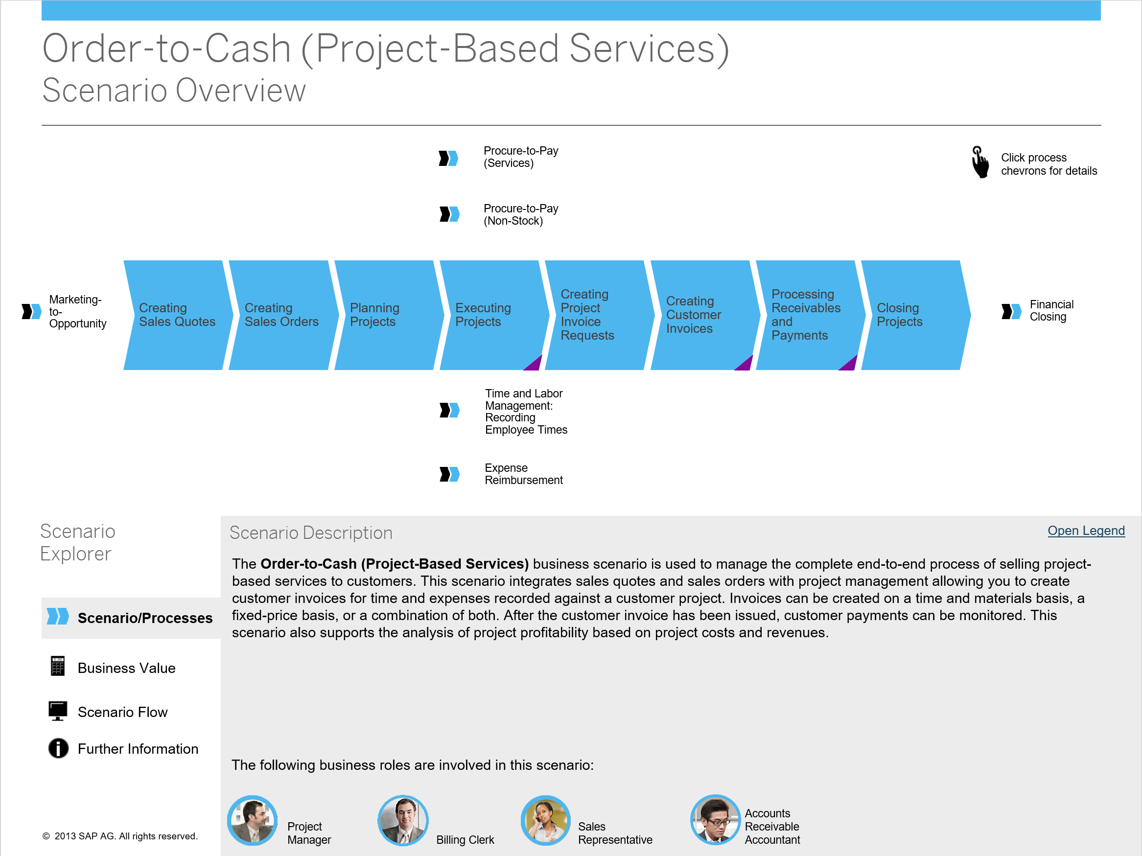
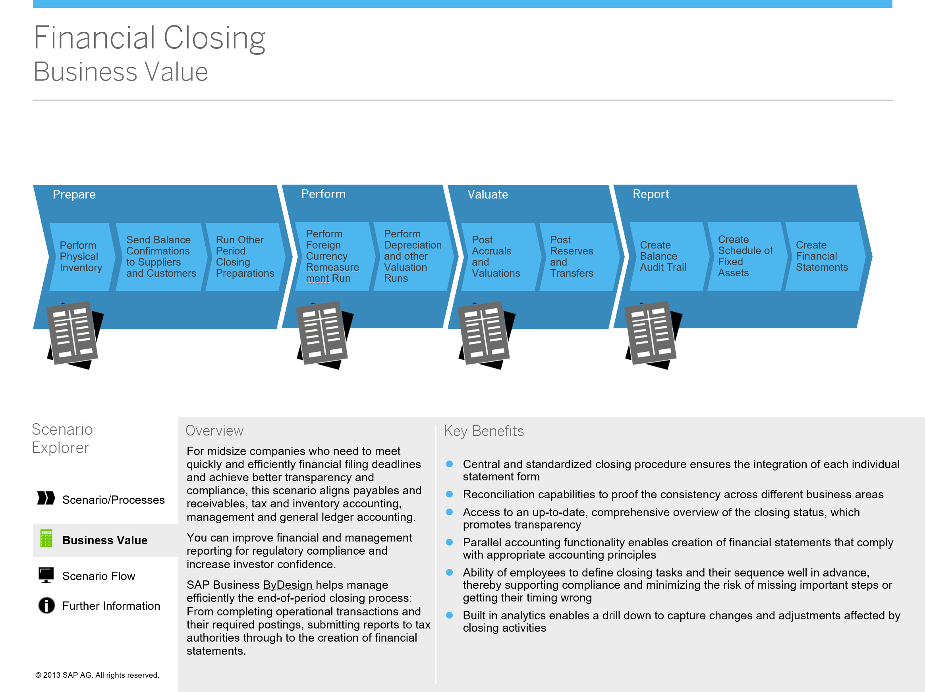
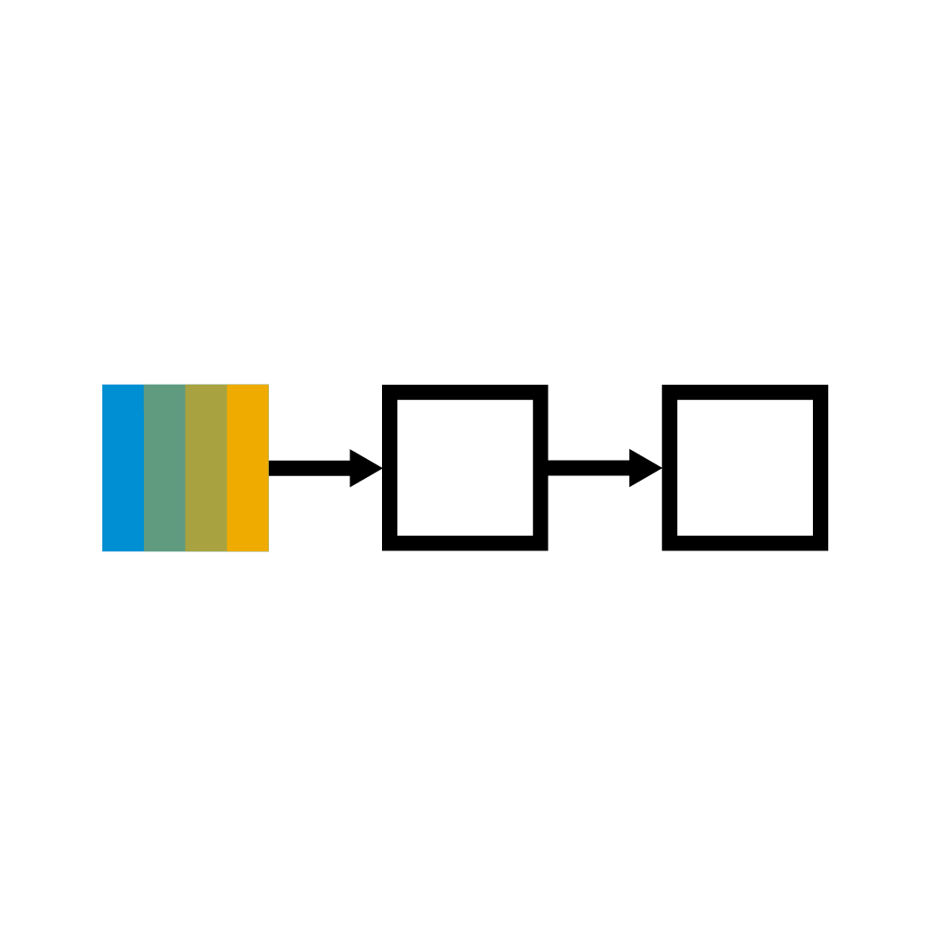
SAP Business ByDesign – A legjobb gyakorlatok alapján tervezve …
Bevált üzleti folyamatok támogatására
SAP Business ByDesign delivers
39 átfogó ’end-to-end’ bevált üzleti folyamat
Használatra készen beépített
Vállalata minden funkcióját bevált üzleti folyamatokkal és részletes elemzésekkel kapcsolja össze pl. az alábbi területeken
  Készpénzáramlás és likviditáskezelés
  Karbantartás és javítás
  Beszerzés és értékesítés
  Projekt menedzsment
Az üzleti folyamatok minden egyes lépése részletezve, szerepkörökkel, képi megjelenítéssel is elérhető itt: Business Scenario Explorer

Slide 8


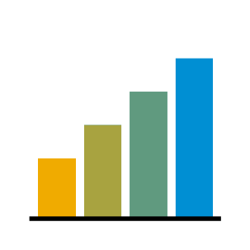


SAP Business ByDesign – Integrált üzleti folyamatok
Ügyfélkapcsolat-menedzsment
Ellátásilánc- menedzsment
Projekt-menedzsment
Pénzügy és számvitel
Vezetői információ

Slide 9





SAP Business ByDesign – Ügyfélkapcsolat-menedzsment
Hagyományos CRM
Ügyfélszolgálat
Hagyományos ERP
Háttérfolyamatok
Az innováció kulcselemei
Az SAP Business ByDesign egyetlen megoldás keretein belül támogatja a végpontok közötti CRM és ERP üzleti folyamatokat
A megoldás az első ügyfélkapcsolat-felvételtől a teljesítésig bezárólag támogatja az ügyfélközpontú kiszolgálást
Az értékesítés és teljesítés folyamata manuálisan és automatizált formában, harmadik feles értékesítés teljesítés is támogatott
Beépített árazás, adókulcs megállapítás, partneri együttműködés, tervezés és elemzés támogatja a gyors és hatékony működést és döntéshozatalt és áttekinthetőséget eredményez
Lead menedzsment
Üzleti lehetőségek
Rendelések
Szerződések
Teljesítés
Számlázás
Végponttól végpontig terjedő ügyfélszolgálat
az SAP Business ByDesign-ban
Marketing
Értéke-sítés
Rendelések
Szerző-dések
Teljesítés
Számlázás
Kereskedelem
3. fél

Slide 10

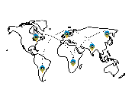

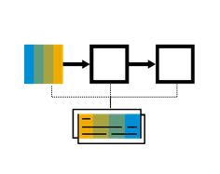

SAP Business ByDesign – Ellátásilánc-menedzsment (gyártás és logisztika)
Belső és külső ellátási lánc modellek
Ökoszisztémába integráltan
Az innováció kulcselemei
A belső ellátási lánc modellek támogatják a belső logisztikai és gyártási folyamatokat
A külső ellátási lánc modelljei támogatják a vállalat teljes beszállítói és értékesítési logisztikai folyamatait az összes üzleti partner bekapcsolásával
Az üzleti partnerek és a kapcsolódó technológiai megoldások (Webáruház, MES, or CAD rendszerek) kínálta ökoszisztémába integrált működés
Áttekinthető költségstruktúra, valós idejű készletértékelés, cash-flow optimalizáció a teljes értékláncon
Hatékony munkaszervezés egységes feladatkezelővel, automatizált folyamatokkal, hibaüzenet-alapú tervezéssel és teljesítéssel
Hatékonyság
Pénzügyekkel integrált
ellátási lánc folyamatok

Slide 11

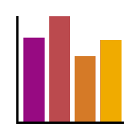


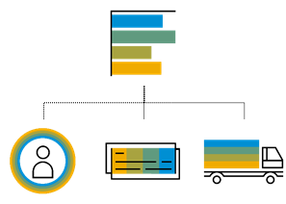

SAP Business ByDesign – Projektmenedzsment
Értékesítési célú és működési PM
Projektvariánsok
Minden információ kéz alatt
Mobil alkalmazások
Az innováció kulcselemei
Az SAP Business ByDesign egyaránt támogatja az értékesítési célú és a működési célú projekteket a projektek teljes spektrumán számtalan projektvariációs lehetőséggel
Napi feladatokhoz igazított workflow támogatás: automatikusan érkező üzenetek, figyelmeztetések, jelzések segítik a projekten dolgozó csapatok és menedzserek munkáját
Mobilalkalmazás támogatja a munkaidőnyilvántartást és költségelszámolást, a jóváhagyási folyamatokat és a projekt teljes monitoringját
Projektbe integrált működési folyamatok, pénzügyi-, a CRM-, a beszerzési- és a logisztikai folyamatok beépítésével
Beépített elemzési és jelentéskészítő eszköztár a projektek napi szintű nyomon követéséhez és valós idejű pénzügyi elszámolás az áttekinthetőség érdekében
Projektbe integrált
működési folyamatok
Beépített elemző és jelentéskészítő eszköztár

Slide 12





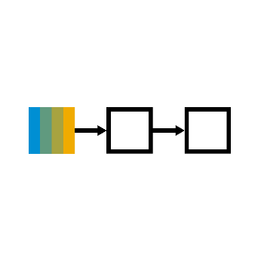

SAP Business ByDesign – Pénzügy és számvitel
Könyvelés, kontrolling
és vezetői számvitel
Párhuzamos könyvelés
egyidejűleg több főkőnyvben
Az innováció kulcselemei
A belső, kontrolling célokat szolgáló vezetői számvitel és a hagyományos könyvelési, jelentési célokat szolgáló számvitel egységes megközelítése
Könyvelés párhuzamosan több főkönyvben
Az értéklánc minden működési területébe szorosan integrált pénzügyi nyilvántartás és vezetői számvitel
Cash-flow és likviditásmenedzsment
Cash-flow és likviditás-
menedzsment
Értékláncba integrált
pénzügyi folyamatok

Slide 13
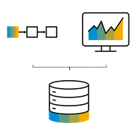





SAP Business ByDesign – Vezetői információ
Built-in Analytics, a beépített elemző eszköztár
Az innováció kulcselemei
Built-in Analytics: Valós idejű üzleti információk közös adatbázisra épített elemző eszköztár segítségével
Böngészőből, MS Excelből és mobileszközökről elérhető üzleti információk egyedi igények alapján
Felhasználói igények szerint definiált jelentése és kimutatások
A memóriából futtatott technológián alapuló SAP HANA adatbáziskezelő kiemelkedő teljesítményt nyújt
Több eszközről elérhető
Kiemelkedő teljesítményű
SAP HANA adatbázis
Kulcsfelhasználó
rugalmasság

Slide 14


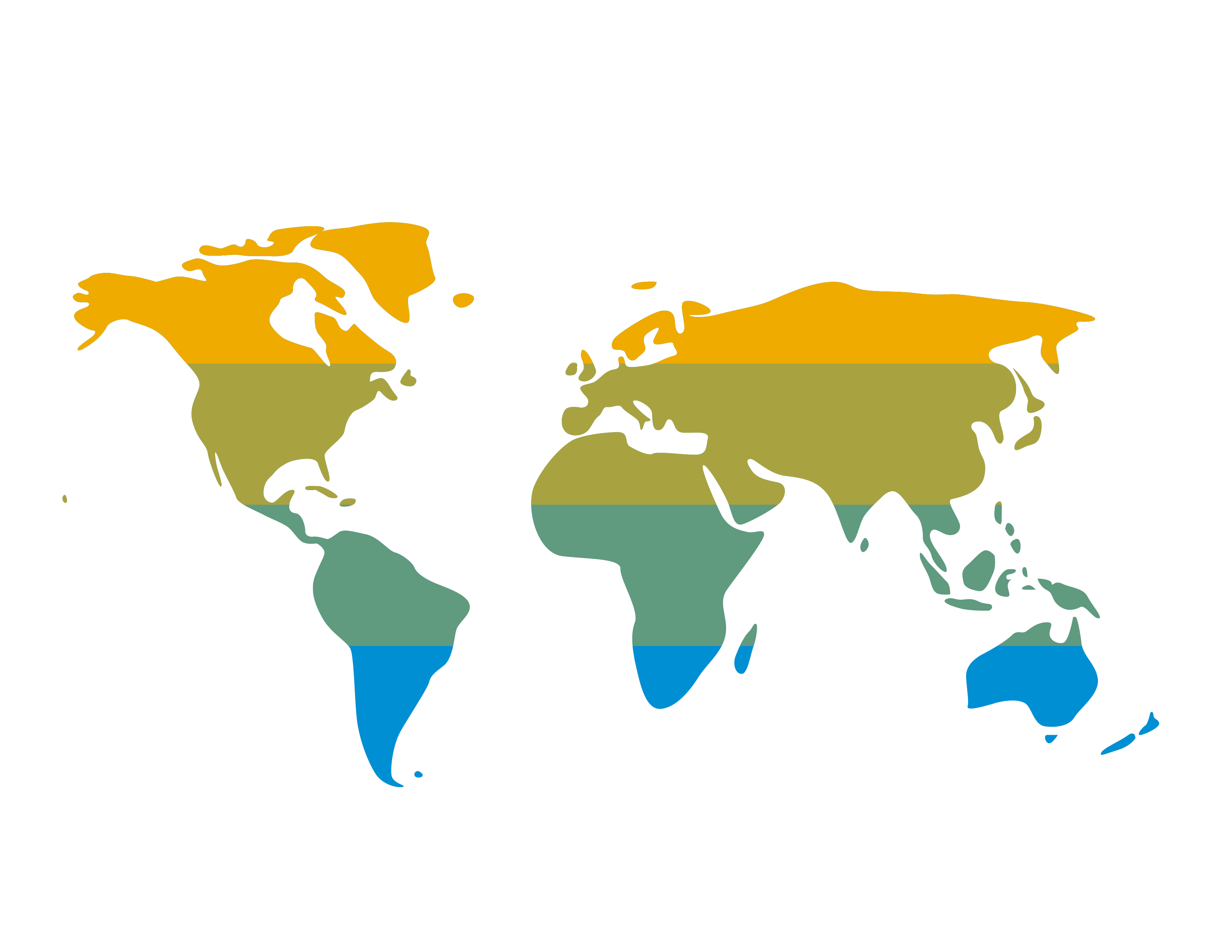



Az SAP Business ByDesign számokban
8 798 üzleti vállalkozás használja az SAP Business ByDesign-t
151 országban lett már telepítve SAP Business ByDesign
21 országban lokalizált, 13 nyelven elérhető
200+ Software Solution Partner és 7.600+ add-on (bővítés)
250 Value Added Partner világszerte
5-től 10.000 felhasználóig kiterjeszthető az SAP Business ByDesign

Slide 15





SAP Business ByDesign Launch Implementation Methodology
Discovery
Prepare
Realize
Verify
Launch
Coreteam
Project Management and Change Management
Solution Testdrive
Solution Design
Integration Preparation
…
Project Team Enablement
Solution Prototyping
Solution Configuration
Solution Walkthrough
Data Migration
Data Migration
Integration Setup
Solution Testing
Cutover Planning
…
Solution Acceptance
Solution Adoption
Cutover Execution
…
Indicates other streams can be plugged into the methodology
…

Slide 16


SAP Business ByDesign – Főbb alapelvek
Hatékonyság
Egységes felhasználói felület és navigációs elvek
Beépített Súgó és Oktatási Központ
Dolgozói „Személyes asszisztens”
    Rugalmas alakíthatóság
    Változó szervezethez illeszkedő
    Üzleti konfiguráció
    Személyes üzemmód
    Kulcsfelhasználói kiterjesztések
Átláthatóság
Ügyfélkereső
Bizonylatlánc
Mashup-ok
Beépített jelentés- és elemzéskészítés

Slide 17
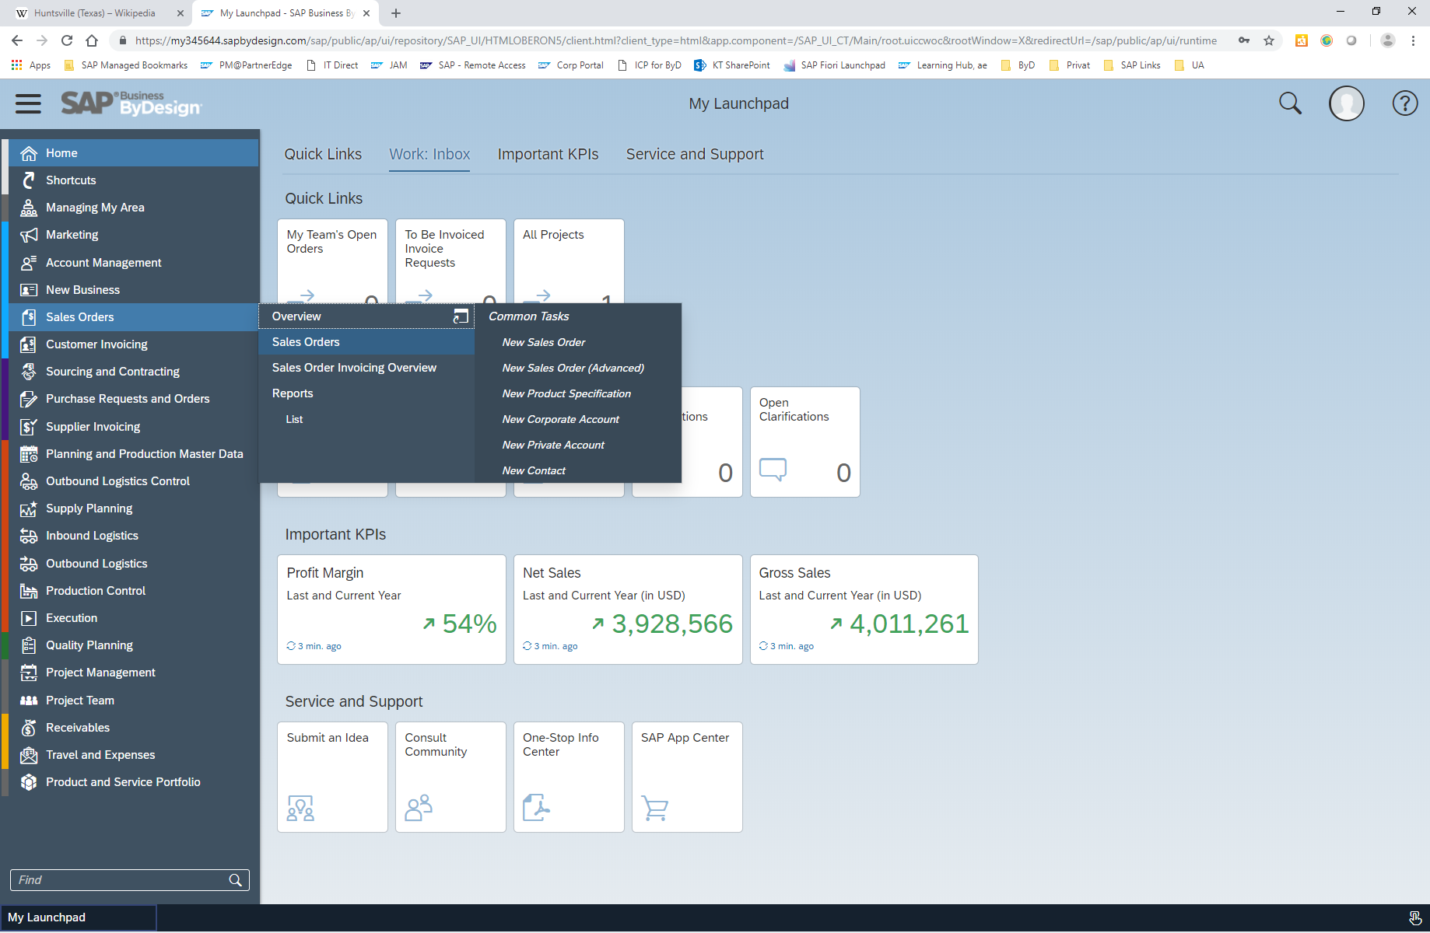
SAP Business ByDesign – Egységes vizualitás és navigációs elvek
  Jobb felhasználói élmény
  Moduláris felépítés
  Az SAP Business ByDesign funkcionalitások közvetlen elérése
  Egységes vizualitás
  Menüalapú hierarchikus szerkezet, melyben könnyű eligazodni
  Egyszerű navigáció
  Könnyen áttekinthető navigációs elvek

Slide 18
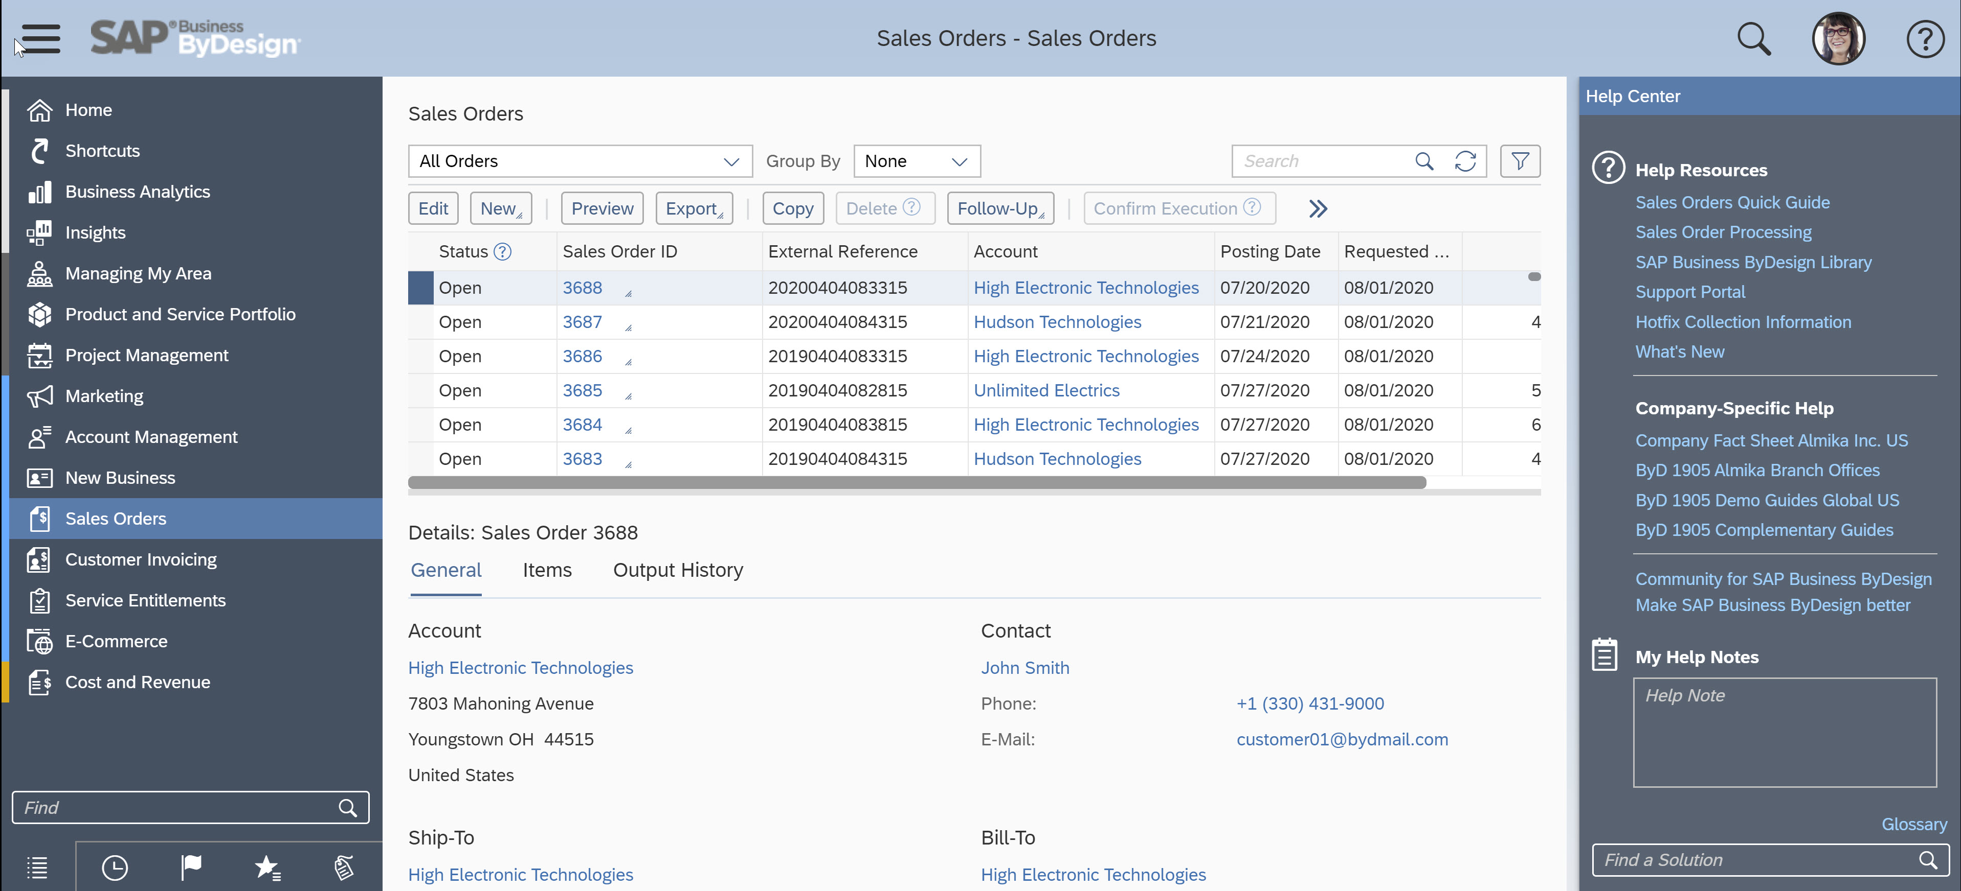
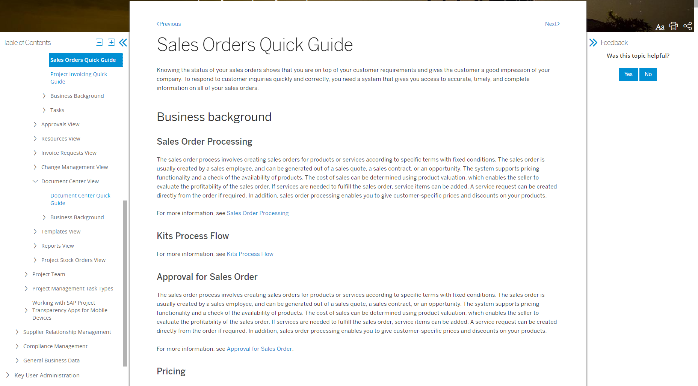
SAP Business ByDesign – Beépített Súgó és Oktatási Központ
Tartalom vezérelt Súgó
Bármelyik képernyőről közvetlenül nyitható
Tartalomra és felhasználóra optimalizált
Tartalomhoz kapcsolódó oktatási anyagok

Slide 19
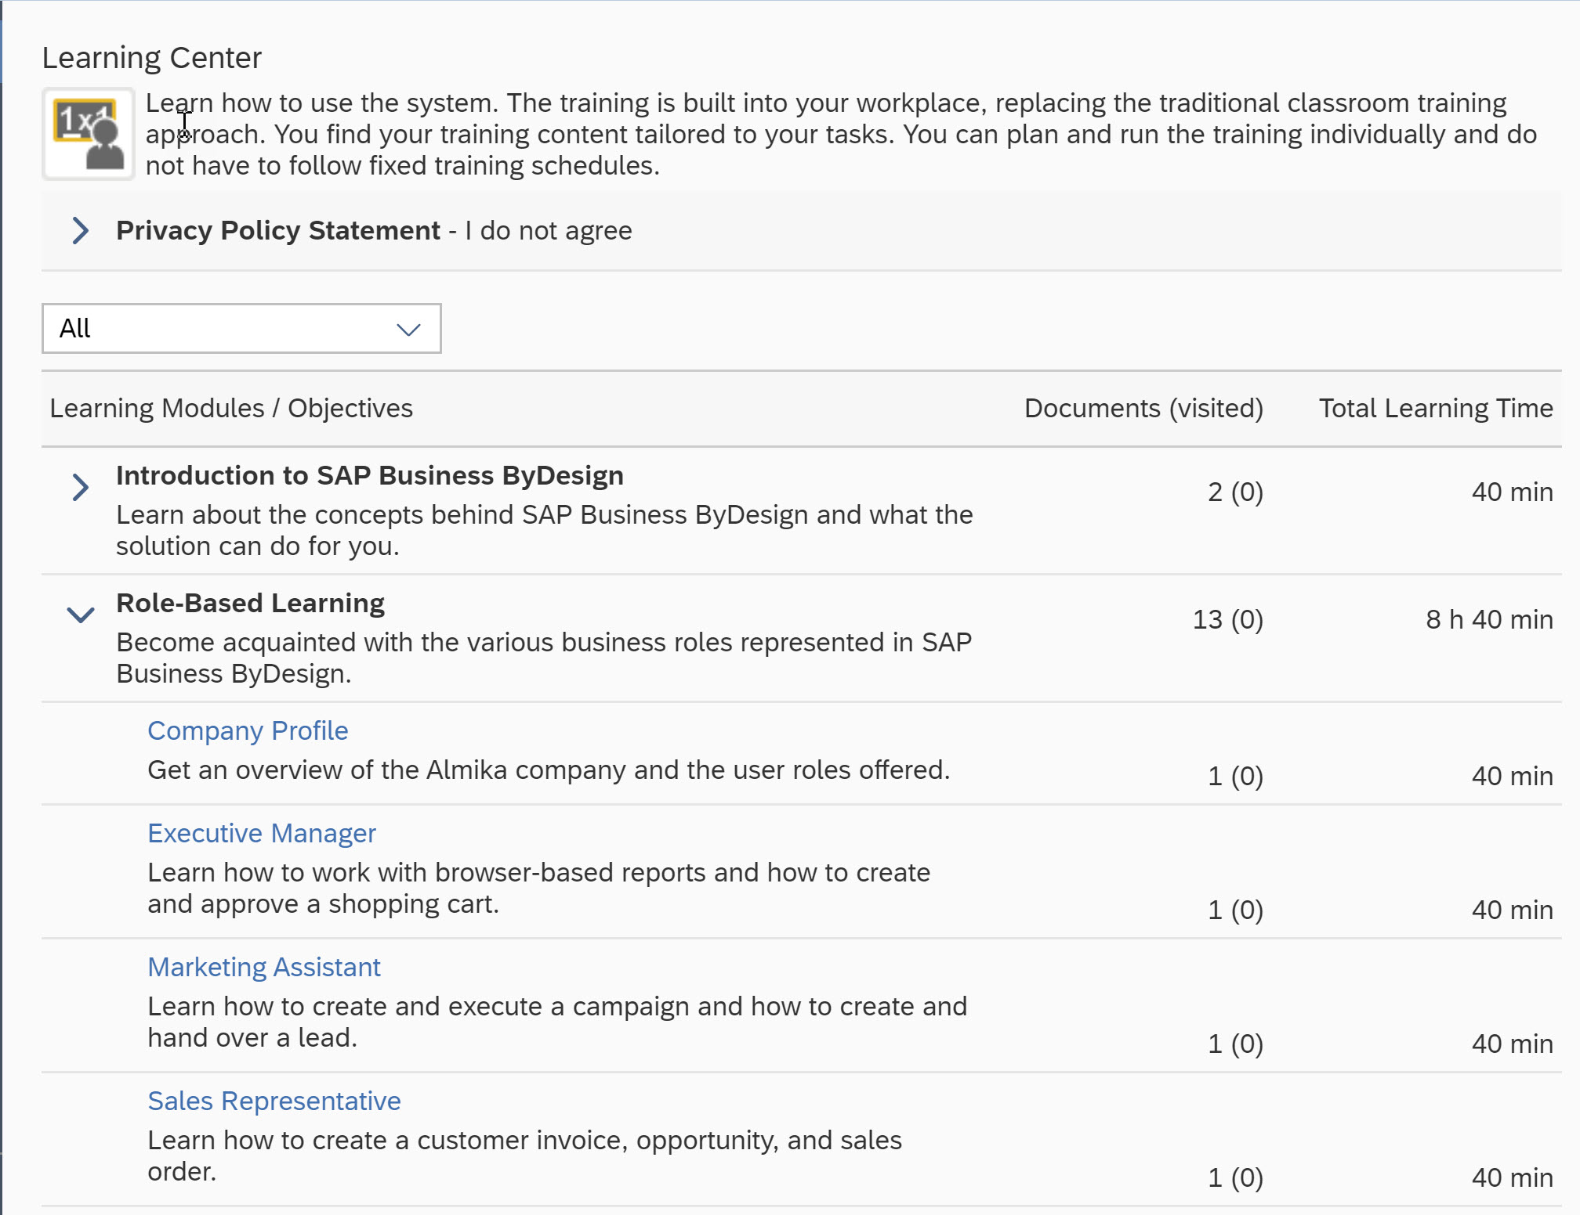
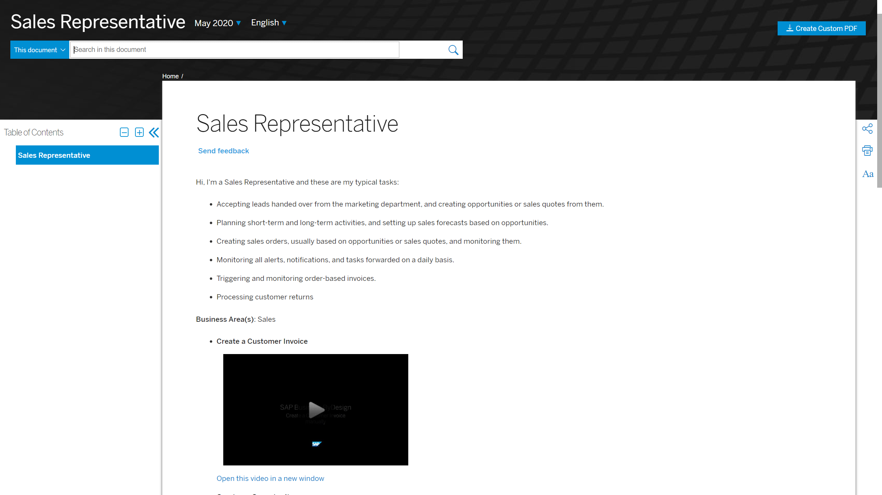
SAP Business ByDesign – Beépített Súgó és Oktatási Központ
Személyre szabott képzés és oktatás
Bárhonnan elérhető a Súgóból
Személyes fejlődést támogató
Szabadon ütemezhető
Szerepkörhöz igazodó

Slide 20
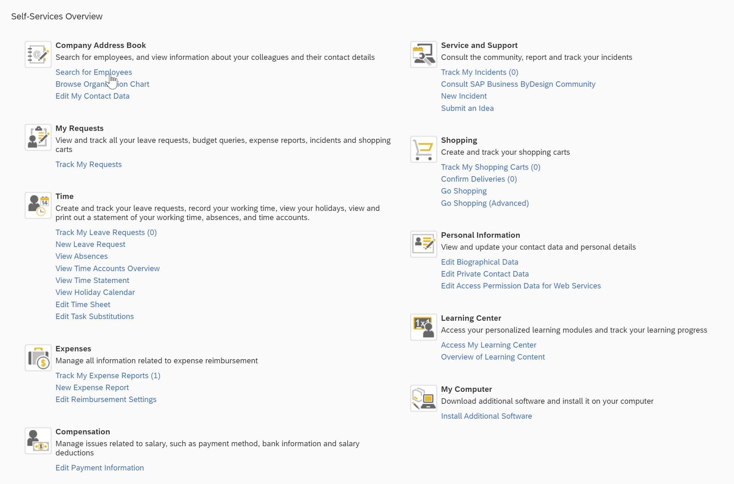
SAP Business ByDesign – Dolgozói „Személyes Asszisztens”
A napi munkavégzés és adminisztráció gyűjtőhelye
  Szabadság kérelmek
  Költségelszámolások
  Személyes adatok karbantartása
  …

Slide 21
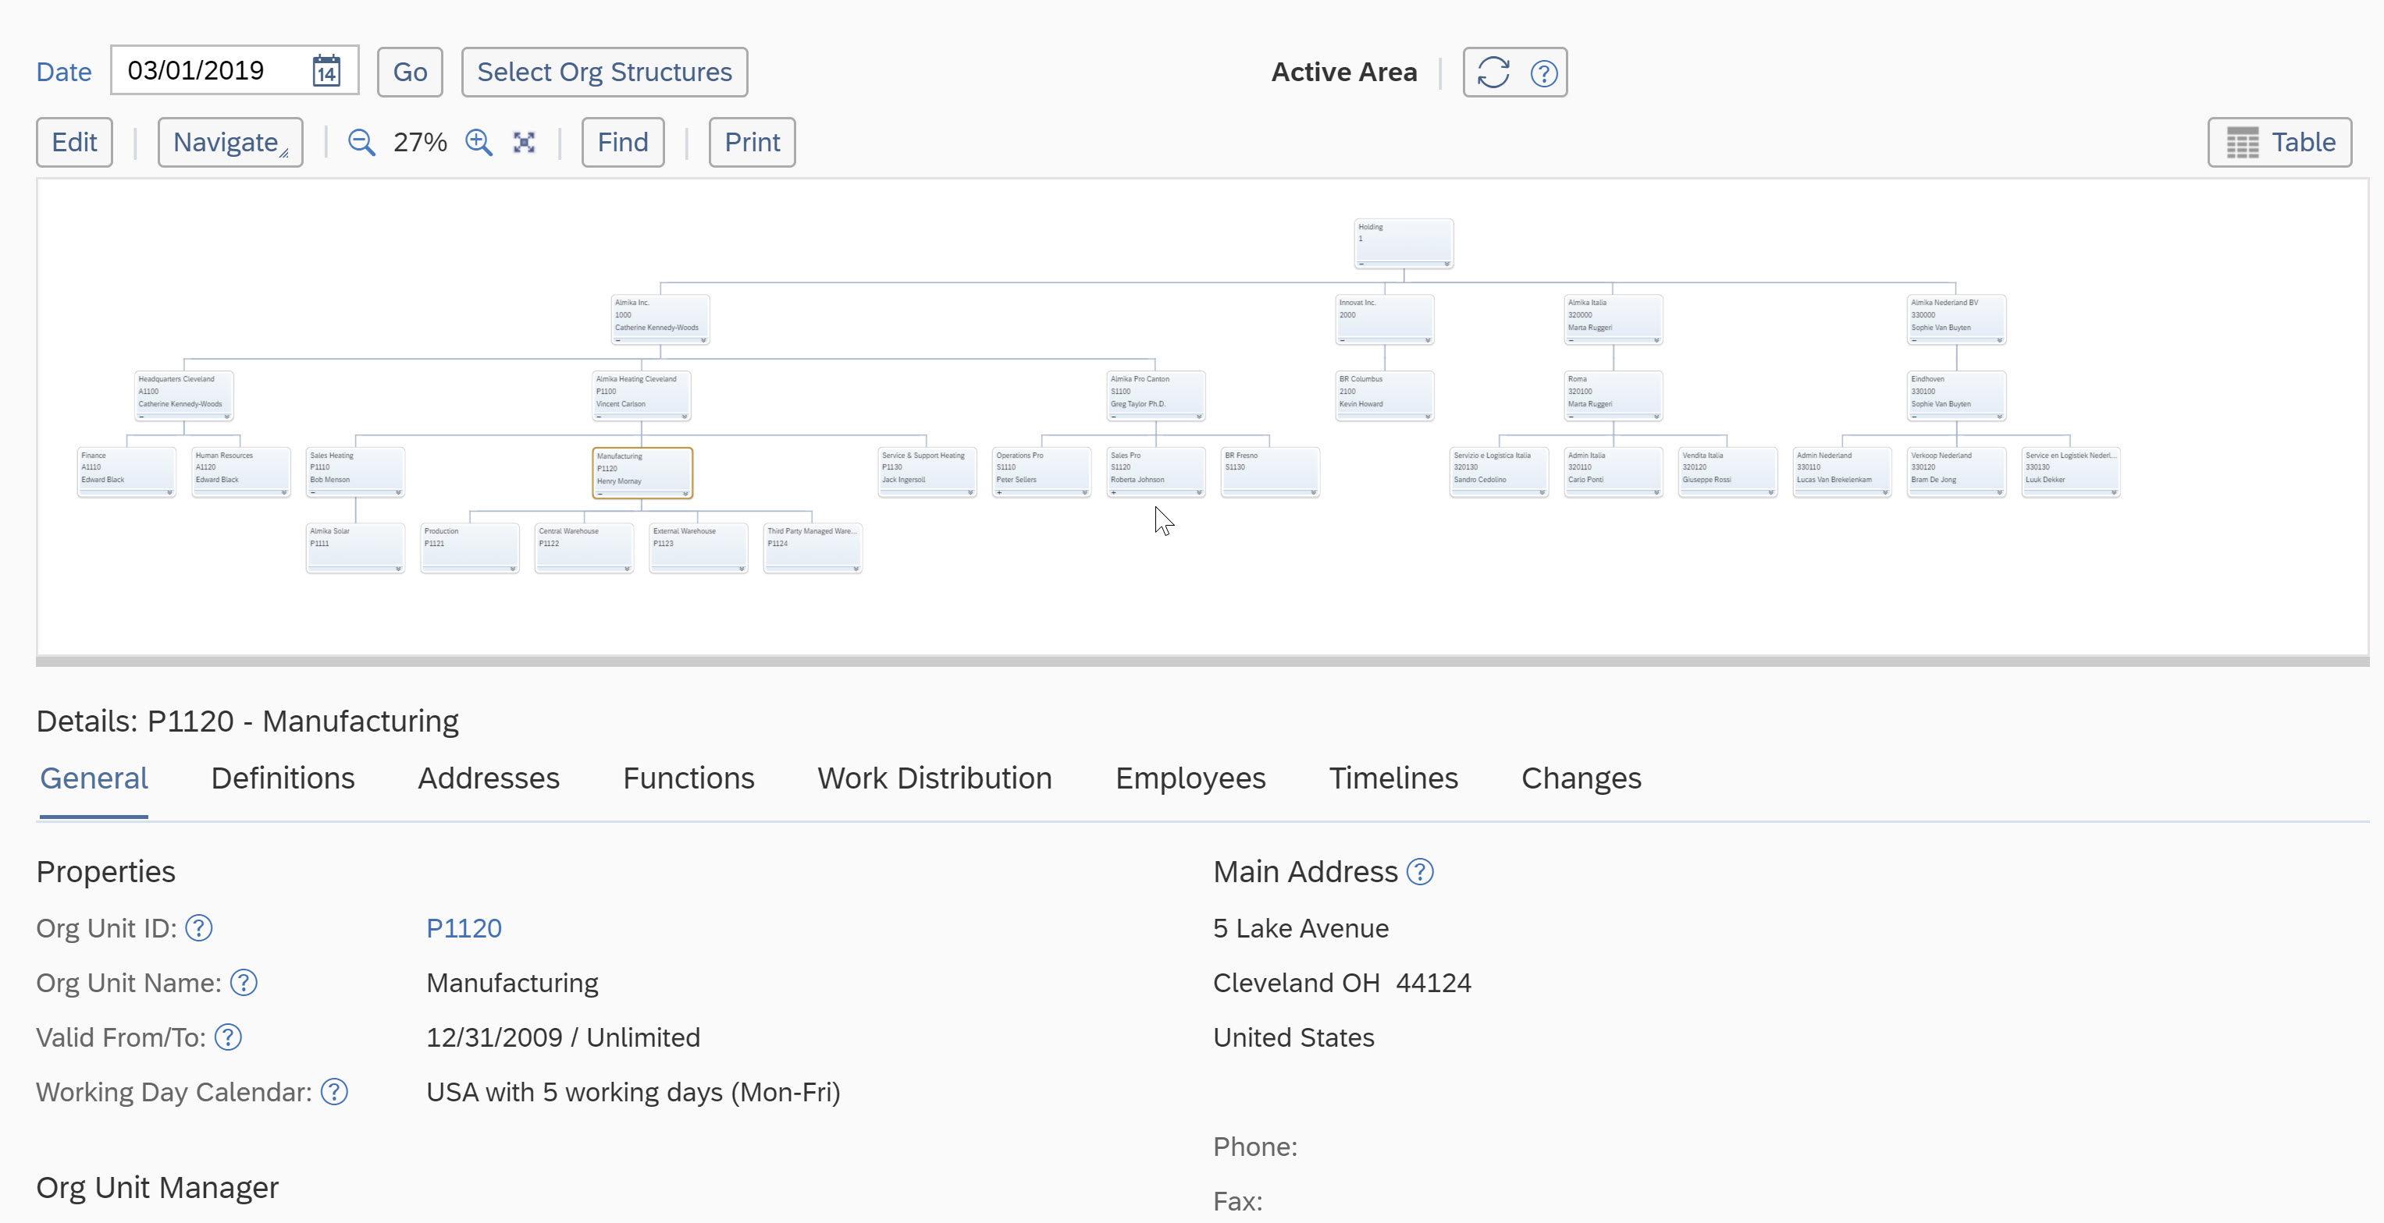
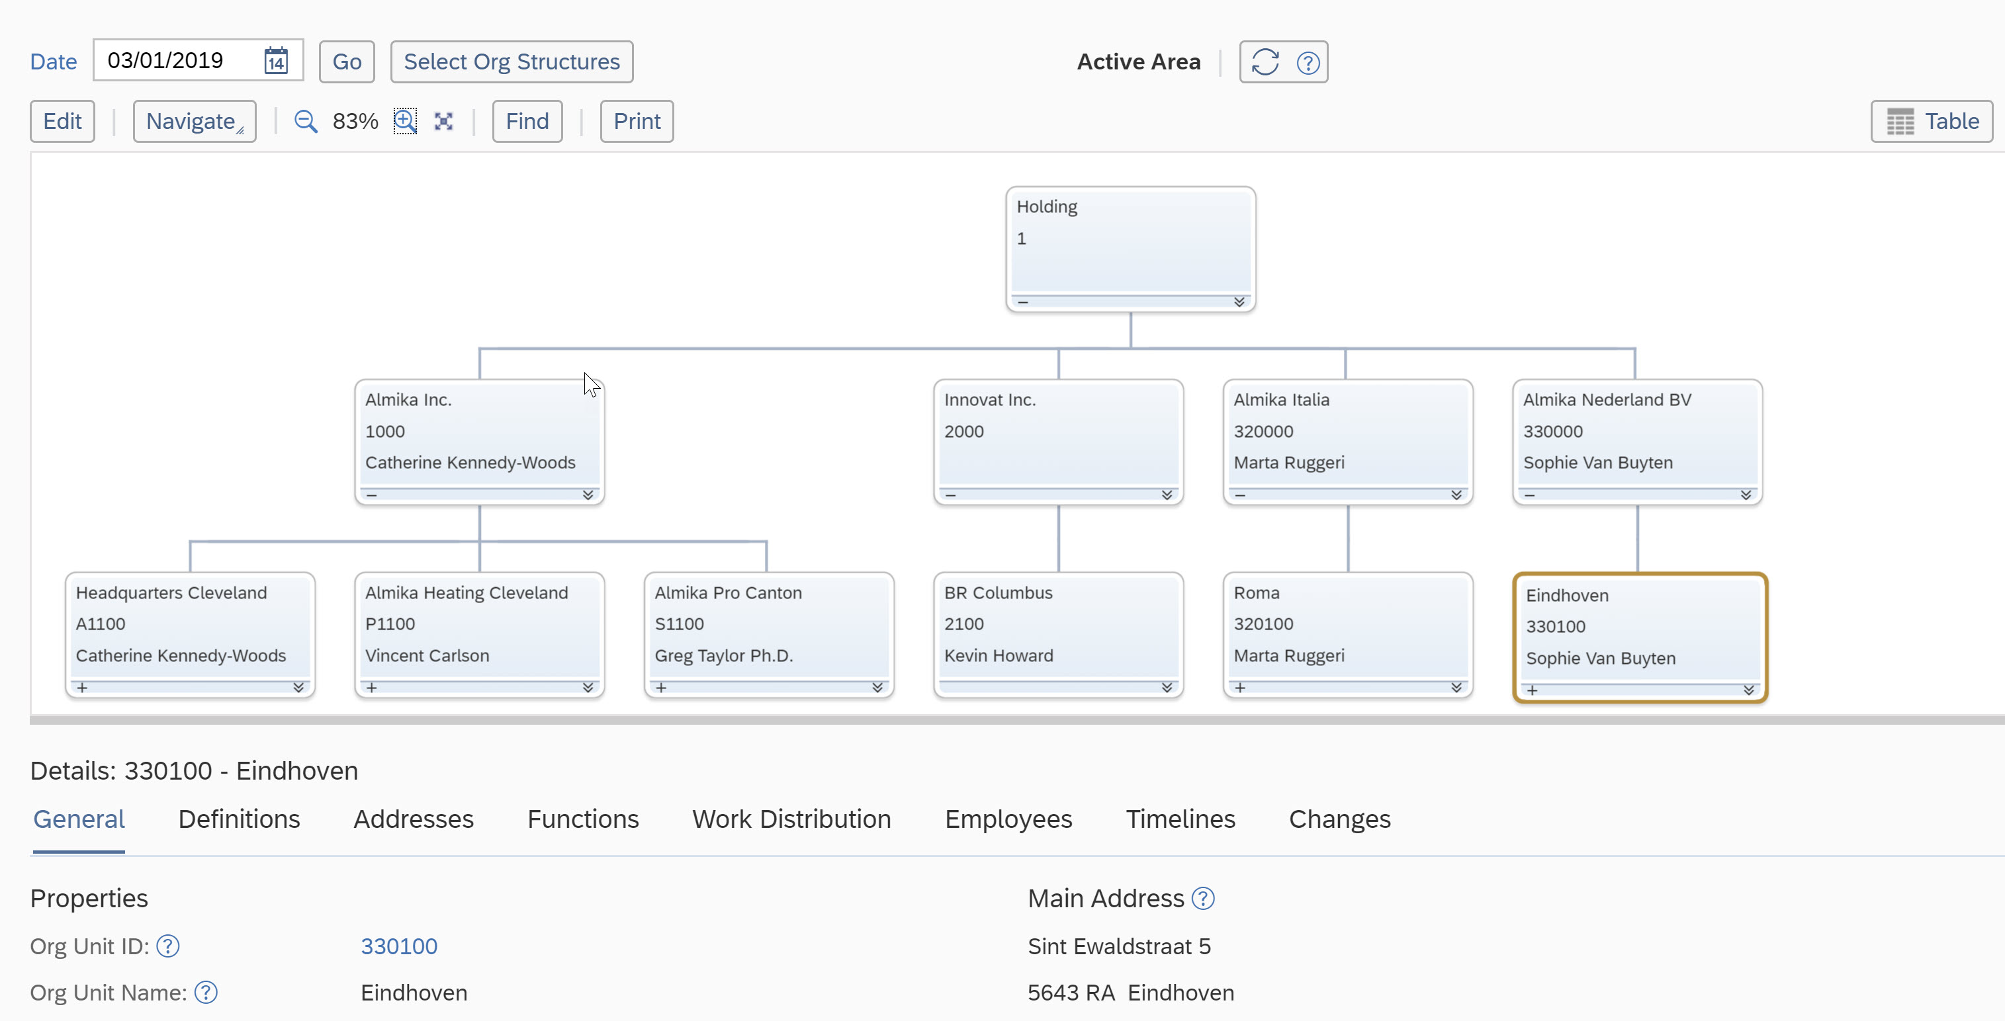
SAP Business ByDesign – Szervezetmenedzsment
  A szervezeti felépítés képi megjelenítése
  A szervezeti felépítés karbantartása
  A szervezeti egységek meghatározása
  A szervezeti funkciók kiosztása

Slide 22
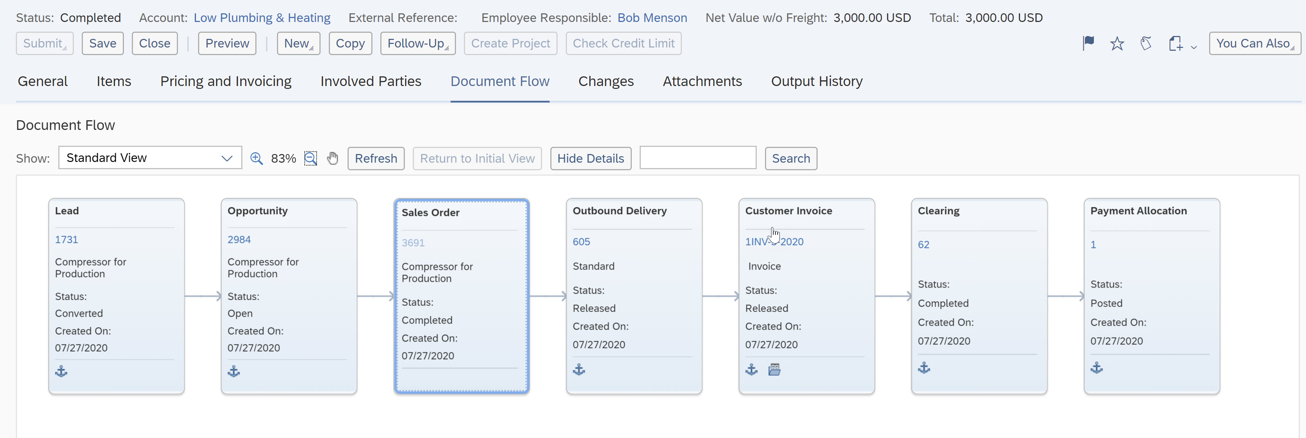
SAP Business ByDesign – Bizonylatlánc
A folyamatok megjelenítése
  A működési folyamatok képi megjelenítése
  A folyamot az elejétől a végéig kísérő dokumentumok, bizonylatok lánca
  A jogszabályi megfelelőség szolgálatában

Slide 23



Csoportszintű ERP SAP Business ByDesign-nal
  Egységes megoldás
  Többszintű vállalatcsoportokra
  Csoporton belüli szinergiák
  Költségcsökkentés és egyszerűsítés
  Egységes vállalatirányítás, kockázatkezelés és jogszabályi megfelelőség az ökoszisztéma egyes minden pontján
SAP Business Suite
Leányvállalatok
Joint Venture-ök és Start-upok
Akvizíció és eladás
Vevők
Szállítók
Vevők
Ökoszisztéma

Slide 24


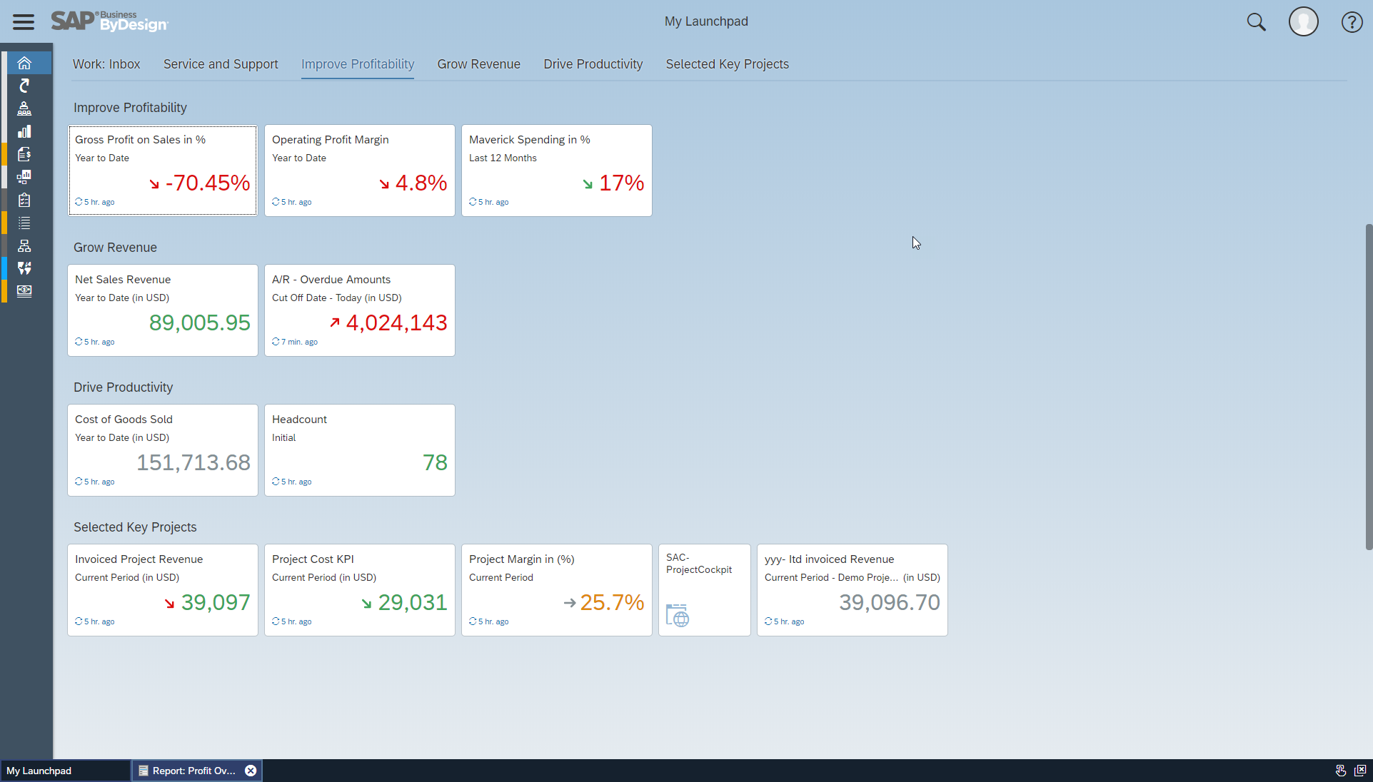
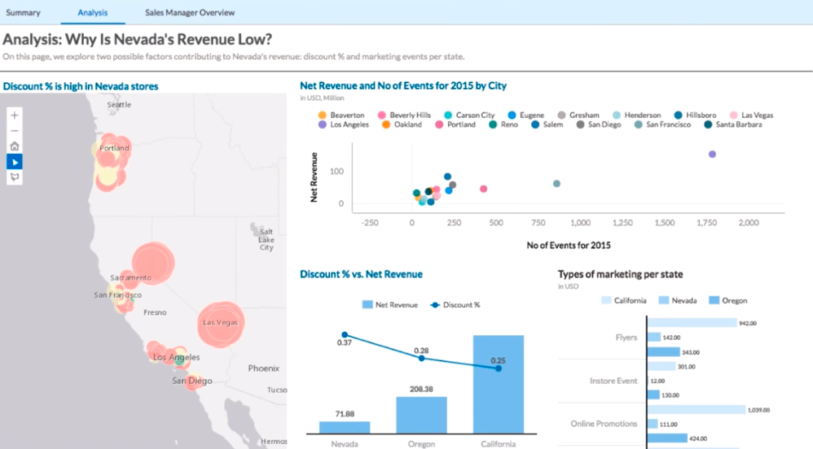
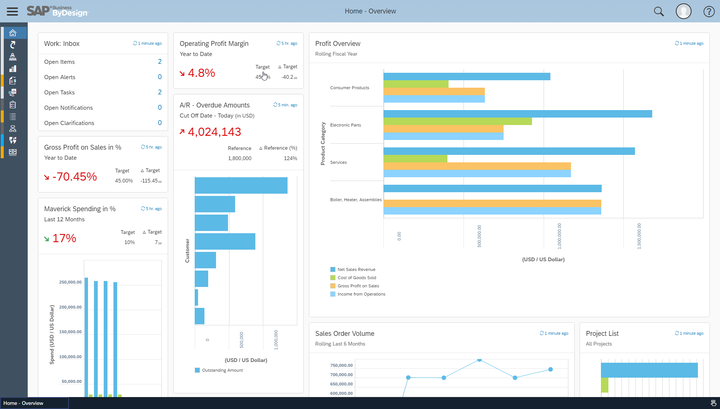
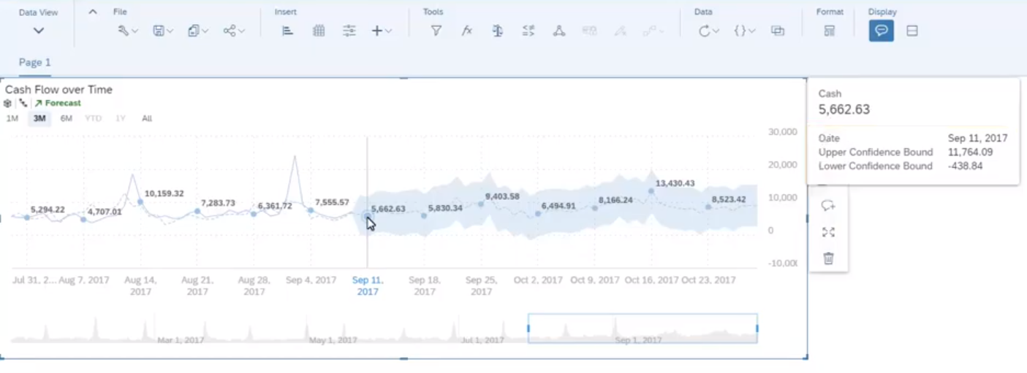
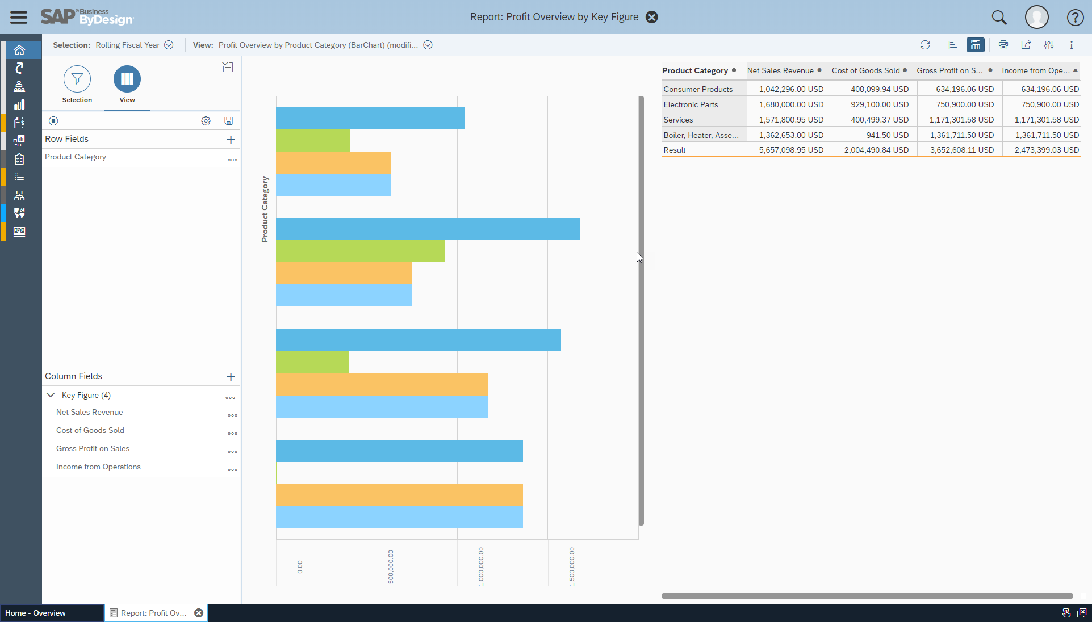
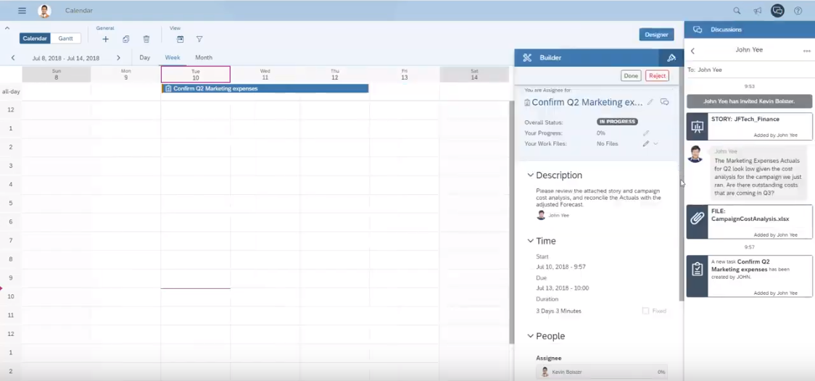
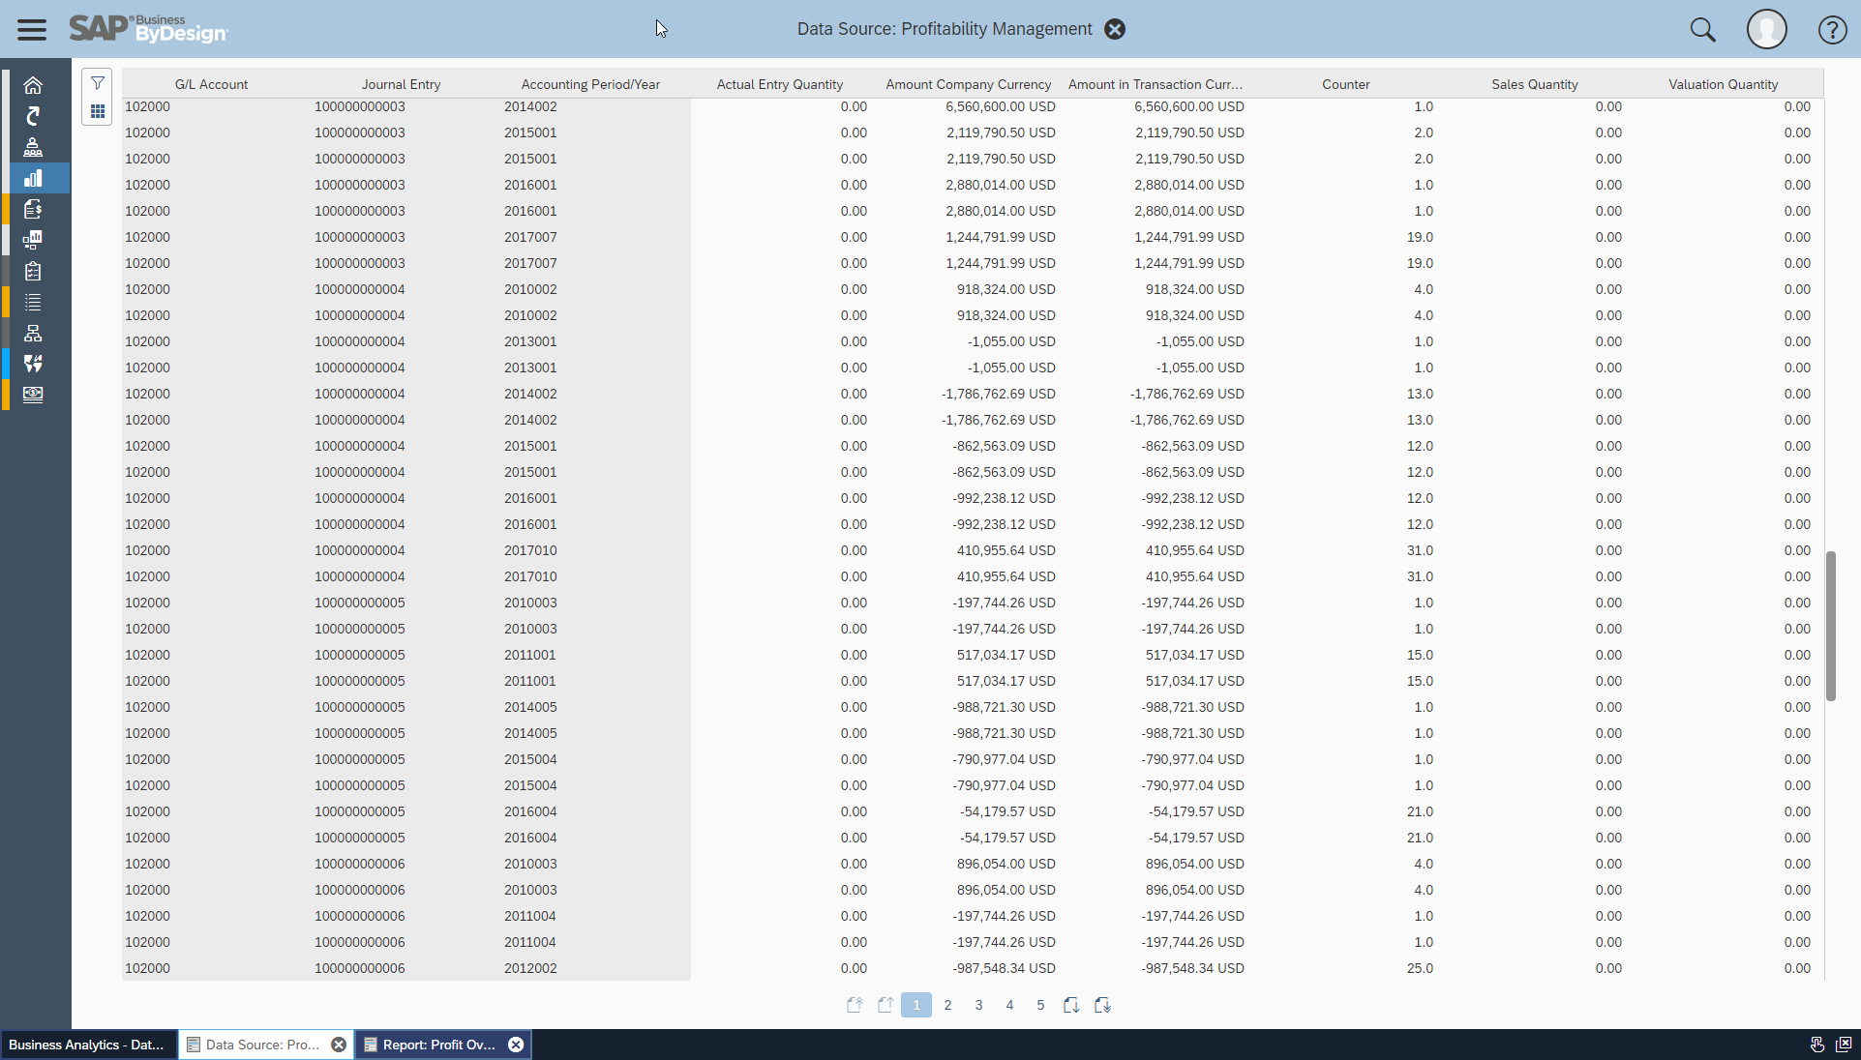
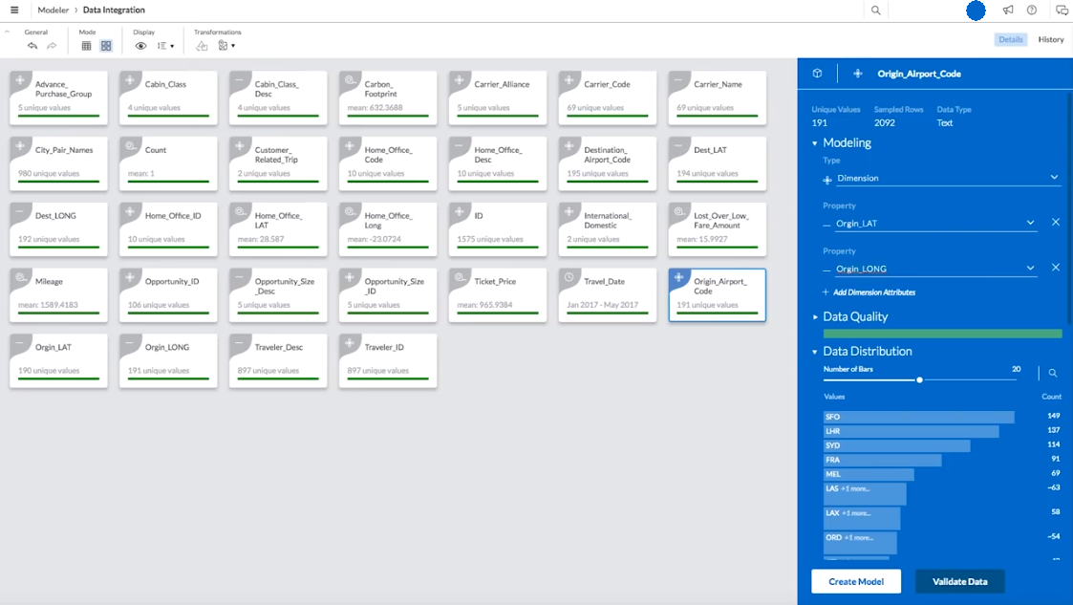
Built-in Analytics – üzleti döntéshozatal valós adatokra építve
Az üzleti adatok széles tárháza
SAP Business ByDesign Built-in Analytics
Az integrált üzleti folyamatokra épülő elemző eszköztár támogatja a valós idejű adatokra alapozott üzleti döntéshozatalt
Felsőfokú elemzési és üzleti intelligencia lehetőségek
A belső elemző eszköztárhoz integrálható külső üzletiintelligencia-megoldások további lehetőségeket nyitnak
Exkluzív elemzési eszköztár
a platformon belül
Üzleti intelligencia
a platformon túl
KPI-ok
Felhasználói üzleti igényekre testreszabott kimutatások
Riportok
Problémafeltárás előrejelzéssel
Kimutatások /
Többdimenziós elemzés
Beszélő robotokkal támogatott mesterséges intelligencia
Táblázatok,/
Adatbázisok
Gépi tanulással támogatott
szimulációk és döntéselőkészítés

Slide 25

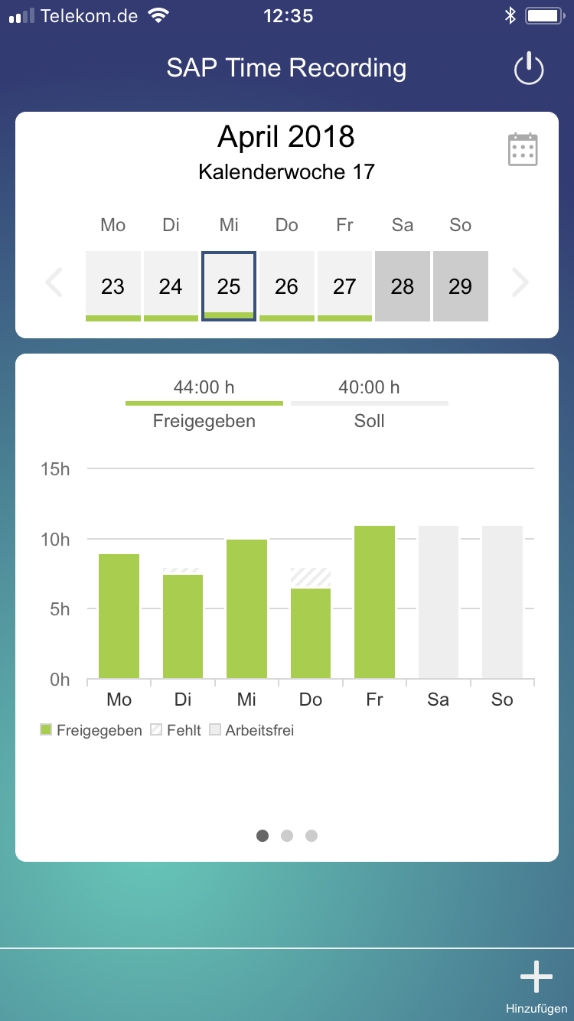
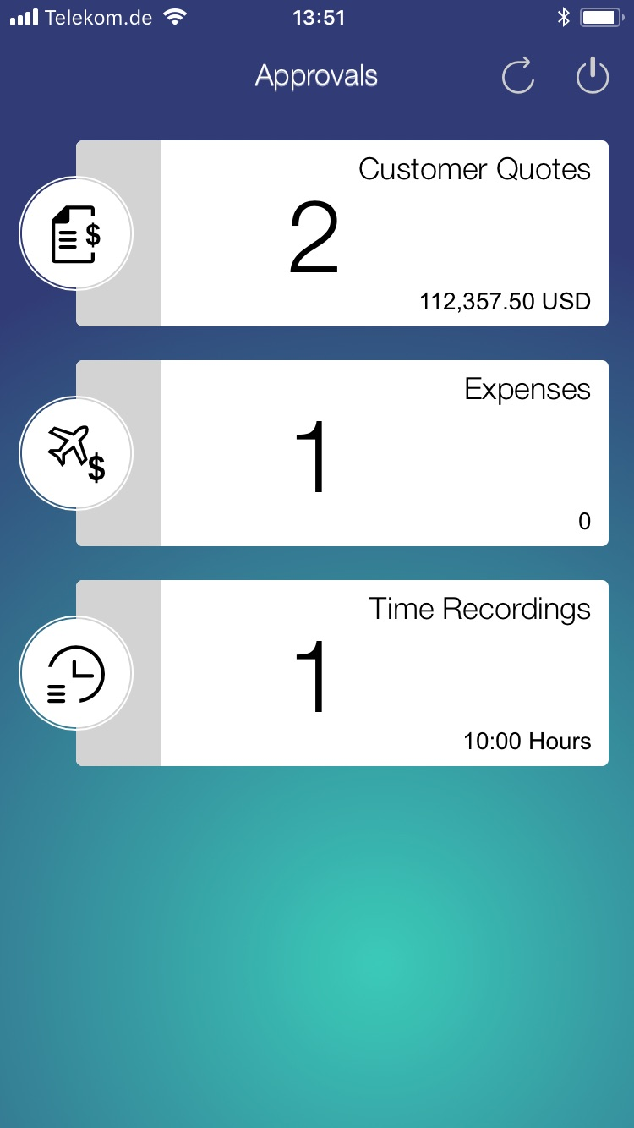
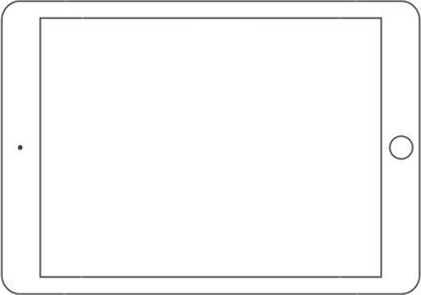
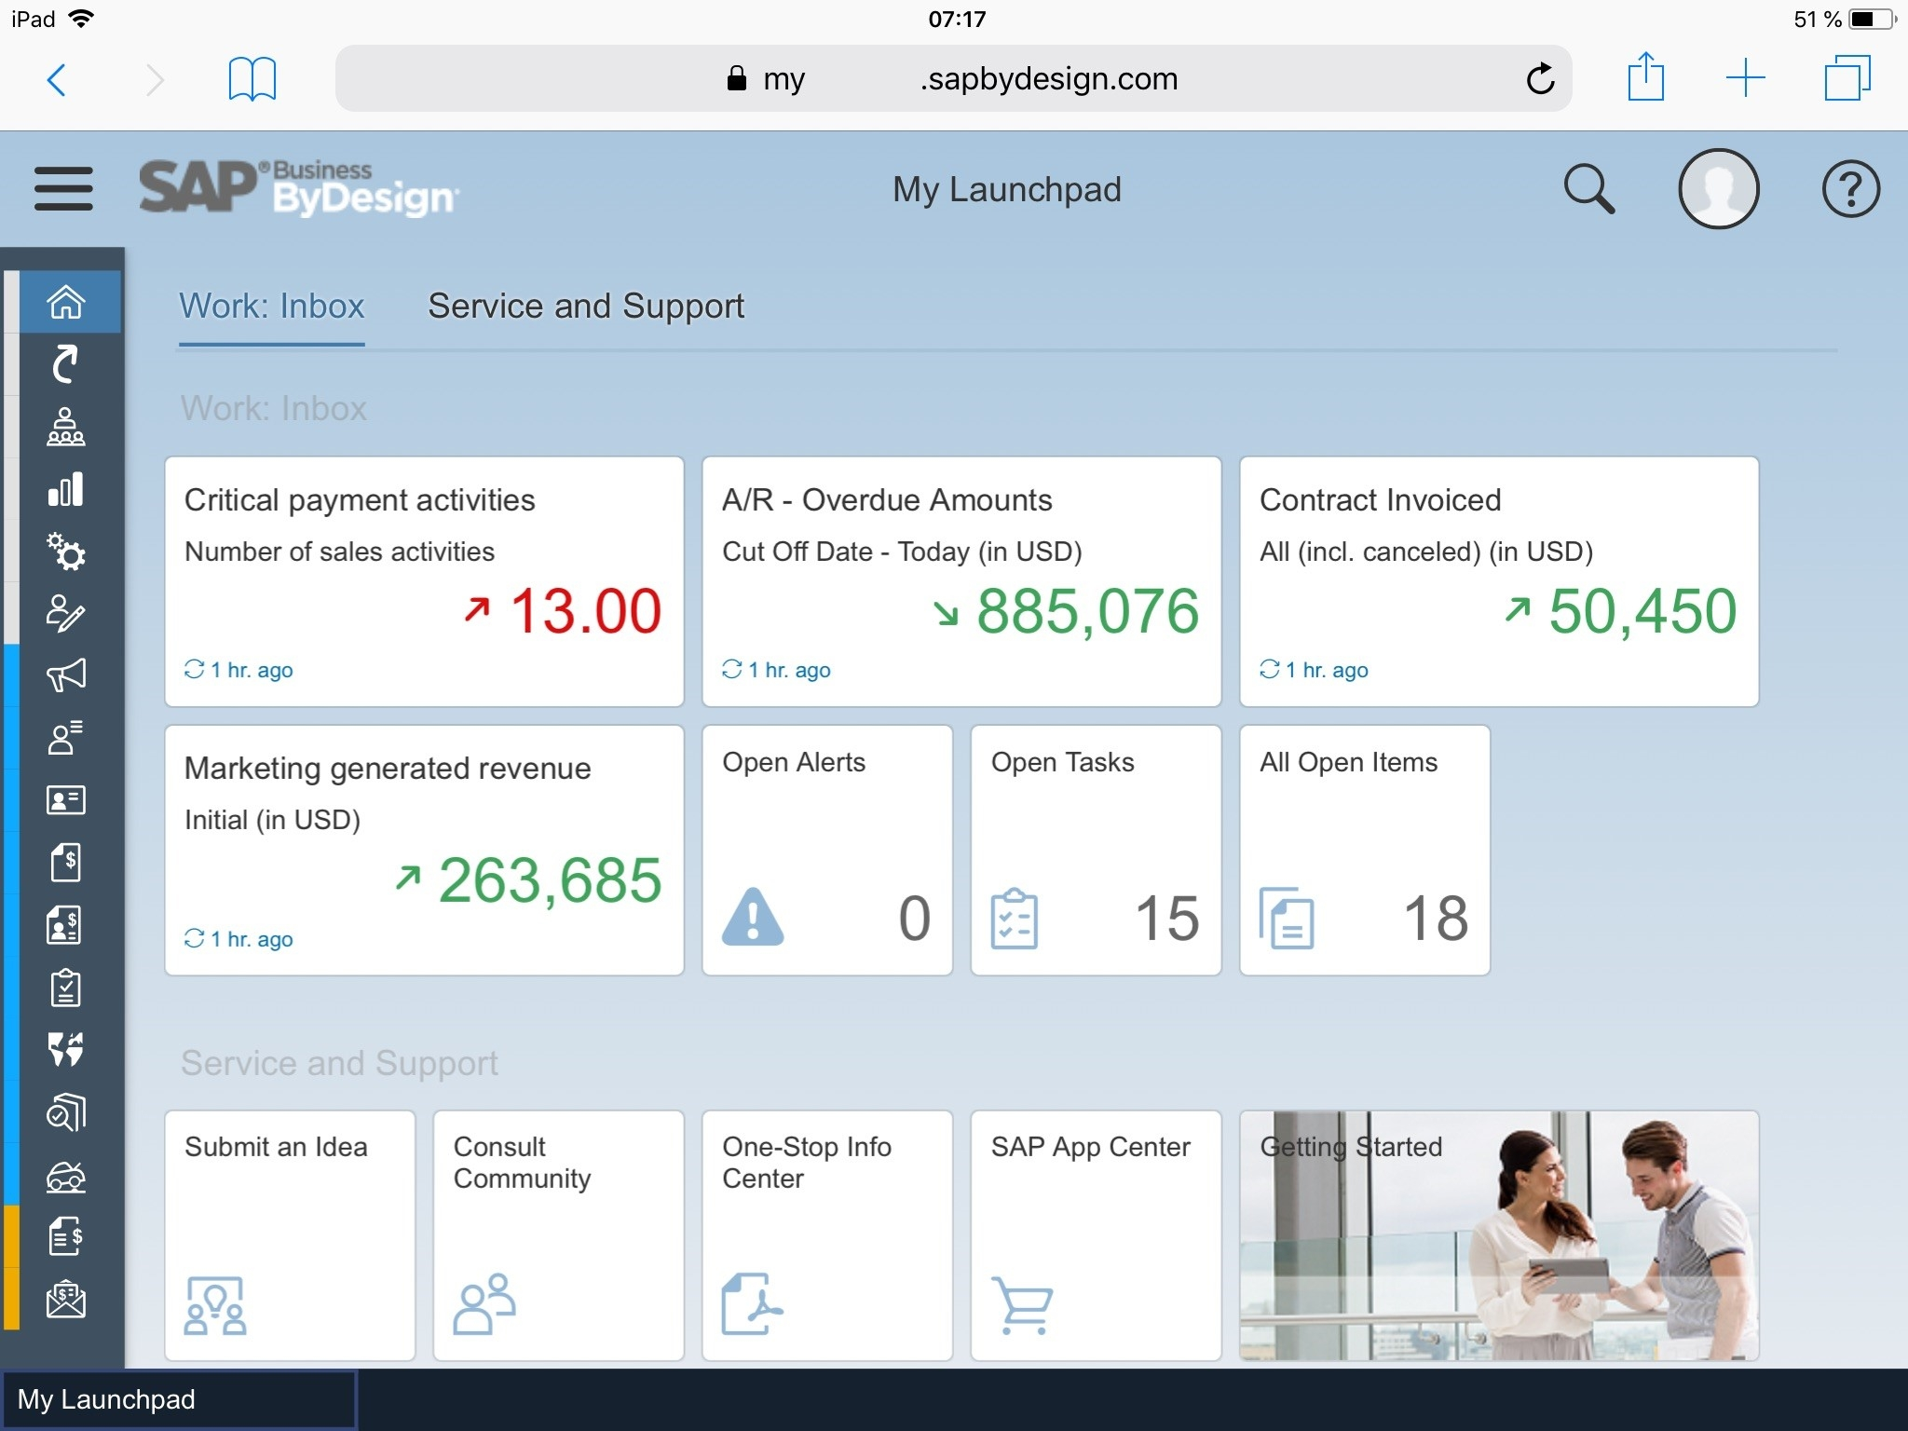
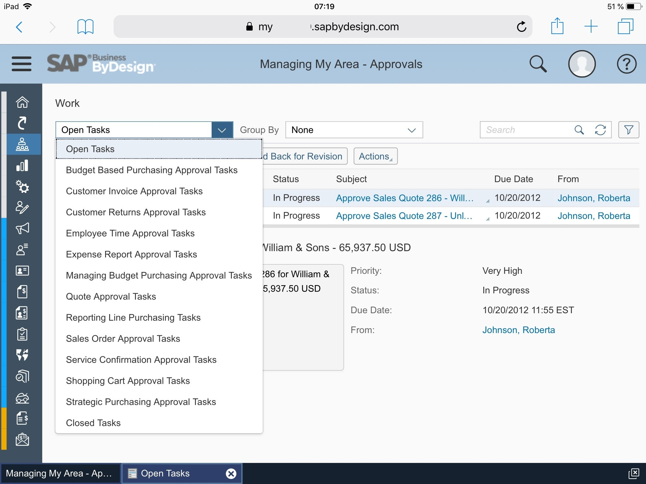
… és natív alkalmazások
Bármikor bármely pontról elérhető üzleti adatok
A mobilalkalmazások széles tárháza
  Reszponzív felületek iOS és Android alapú eszközökön
  SAP Apps – beépített alkalmazások a csomag részeként
  Kifejezetten a napi szintű feladatvégzés támogatására
    Munkaidő-nyilvántartás és költségelszámolások
    Projekt menedzsment
    Jelentések, elemzések

Slide 26
Miért válasszam az SAP Business ByDesign-t?
Használatra kész üzleti csomag
Átfogó felhőalapú megoldás
Legyen naprakész
Teljeskörű áttekinthetőség
Növekedéshez tervezve
Skálázható és konfigurálható megoldás
Folyamatos innováció
A technológia élvonalában folyamatos frissítésekkel

